Slide 1
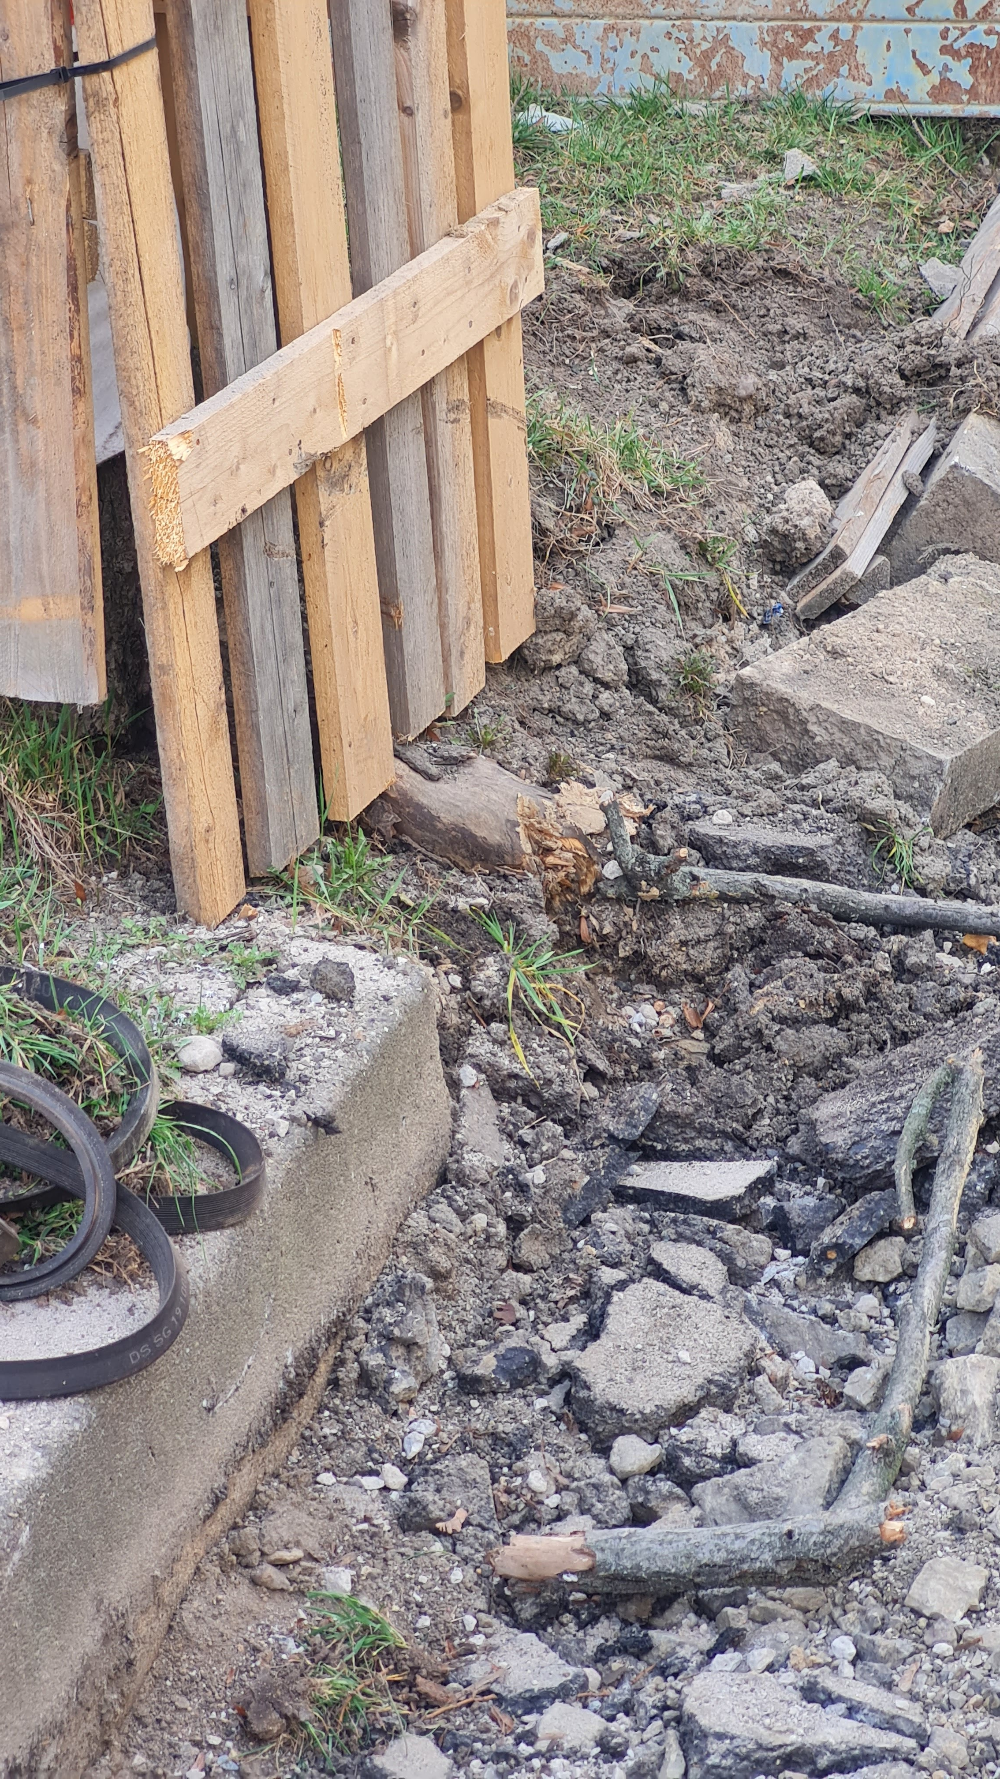
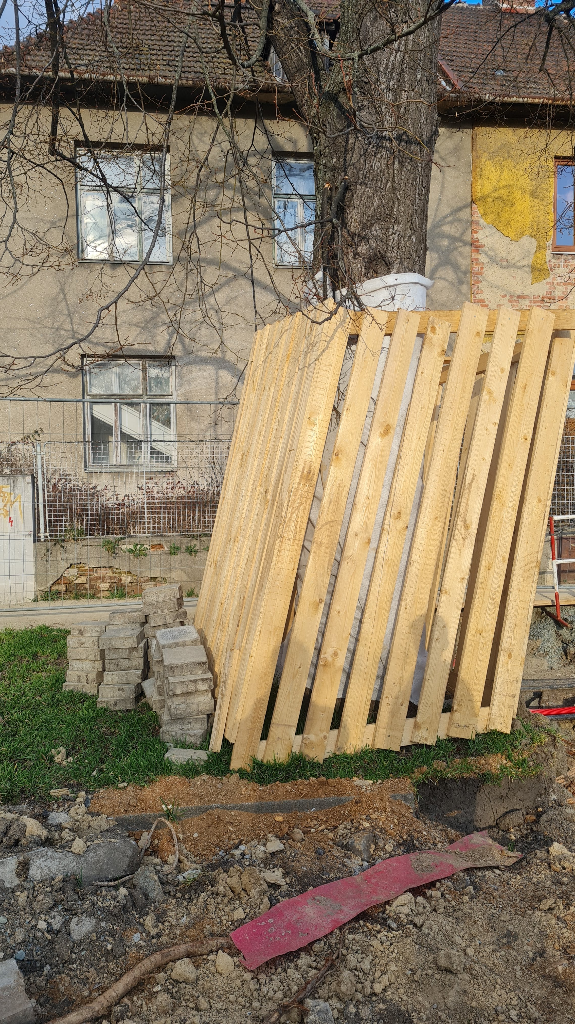
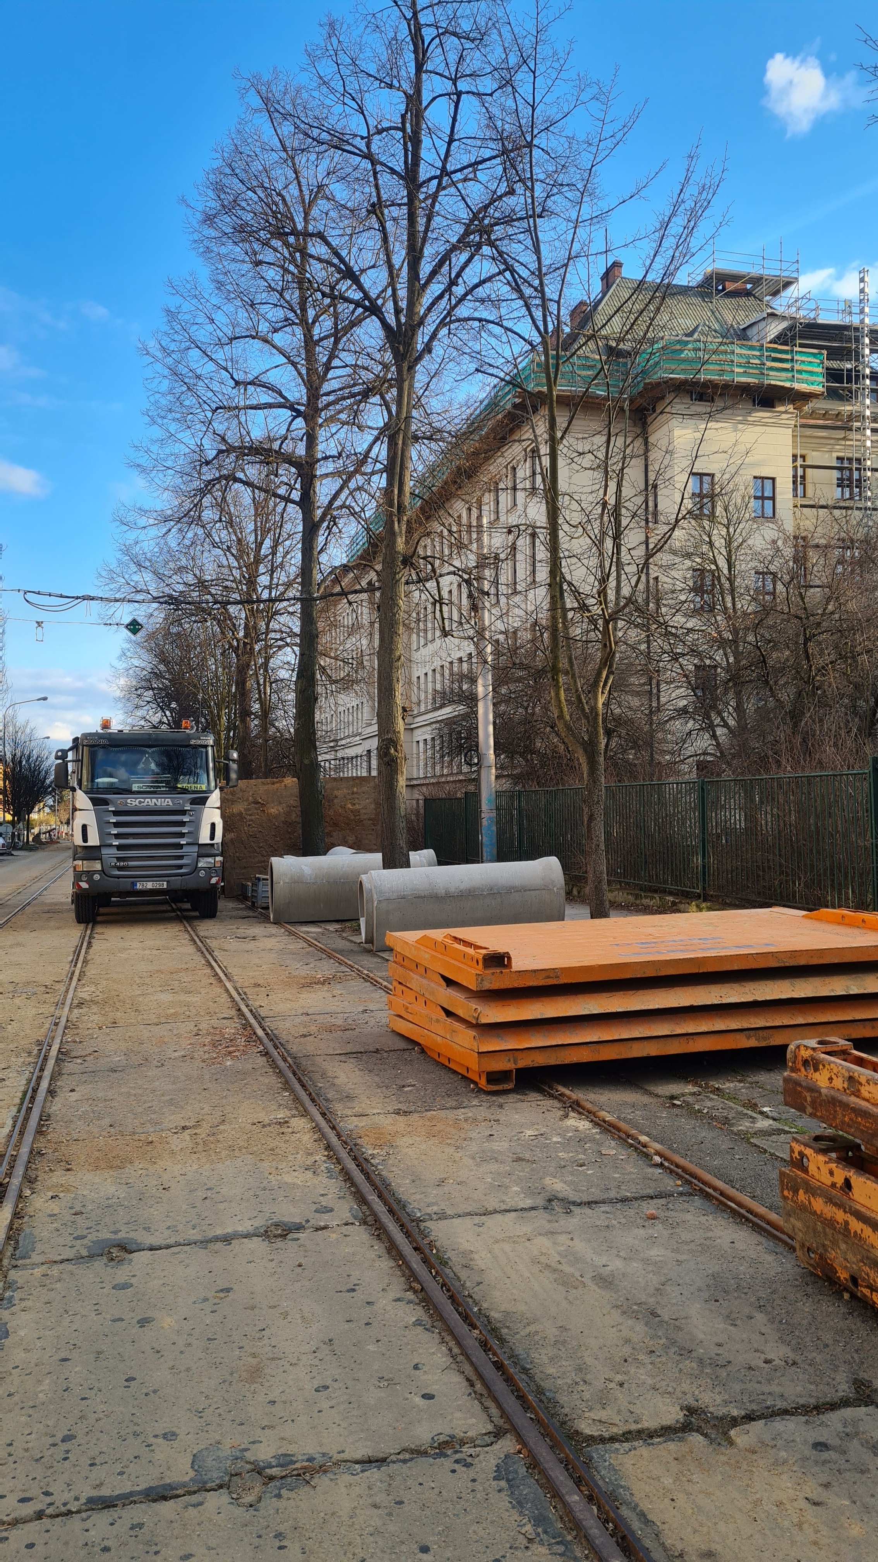
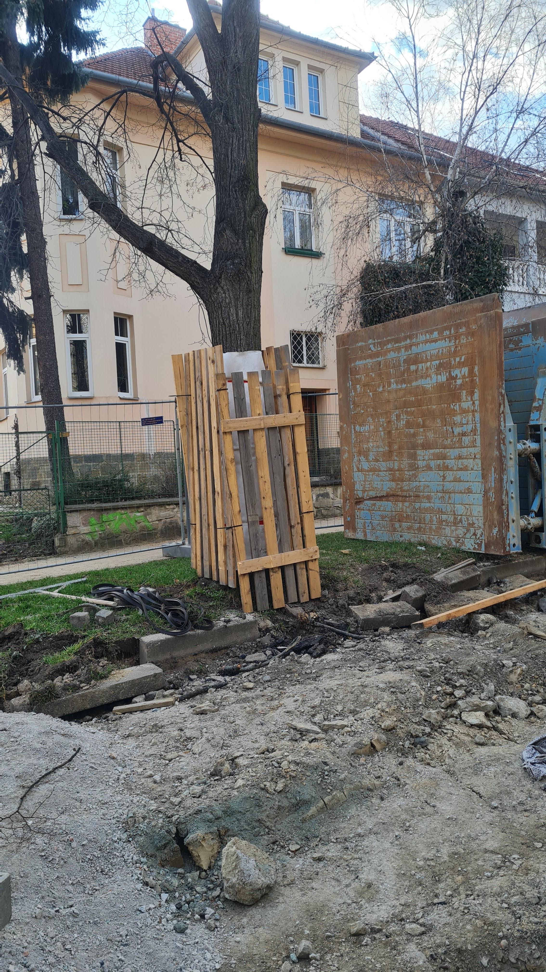
Provozní bezpečnost dřevin podél komunikací, nejčastější příčiny destabilizace stromů
Ing. Jiří Rozsypálek Trpišov 2023

Slide 2
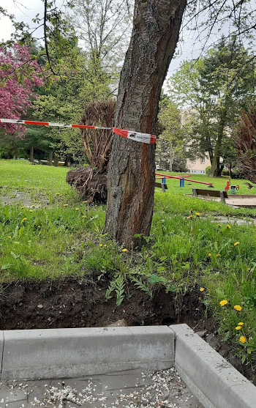
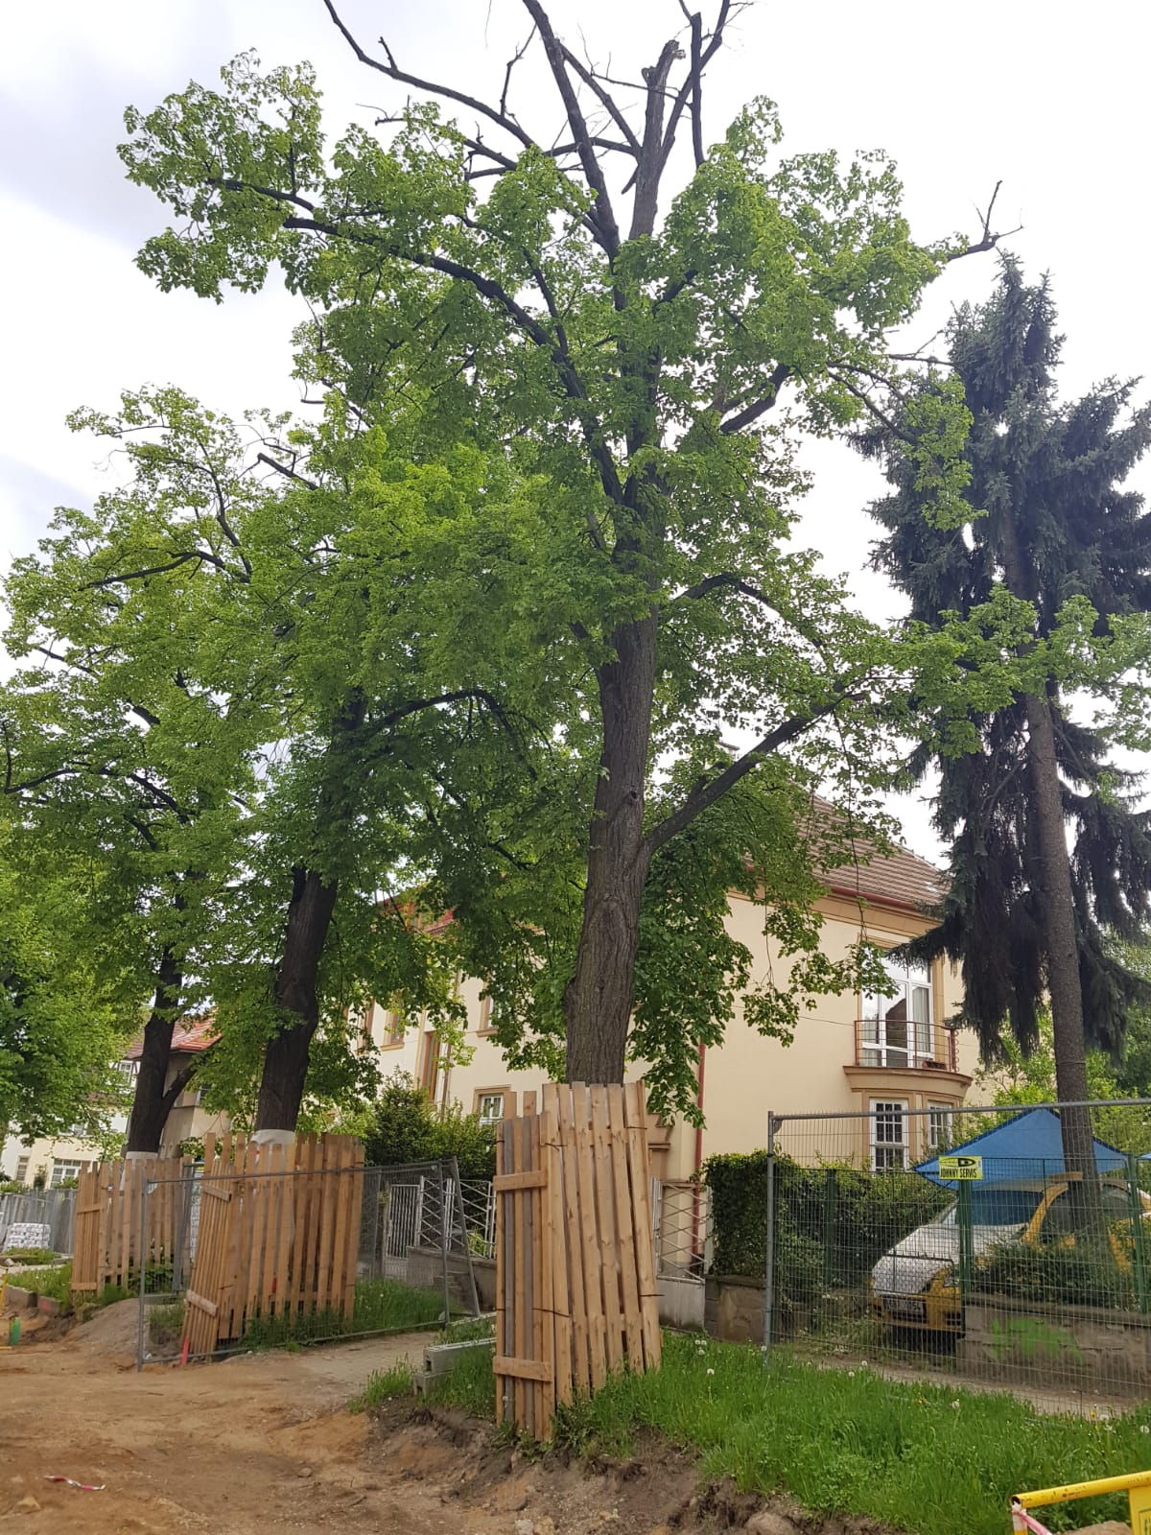
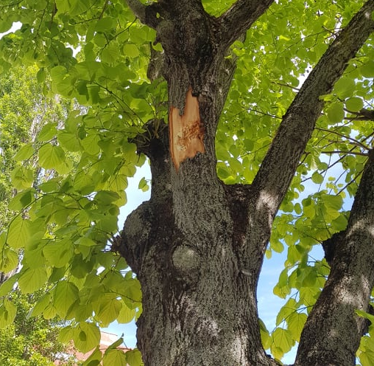
Jaká je nejčastější příčina problémů se stromy u silnic?
1. Stromy mají kořeny
2. Každé poškození kůry je začátek konce
3. Ne každý strom je schopen přežít
Stromy obecně nesnášejí rychlé změny

Slide 3
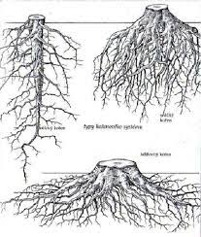
Stromy mají kořeny
Vlastnosti kořenového systému dřevin
Plocha kořenového systému
3 x průměr koruny
2 x průměr kmene na každou stranu
Hloubka kořenového systému
Kořeny potřebují vodu i vzduch (30 až 50 cm)
Na antropozemích časté nepropustné vrstvy (10 až 20 cm)
Prostorové rozložení kořenů nelze přesně určit
Deformace vlivem zdrojů
Deformace vlivem stresorů

Slide 4
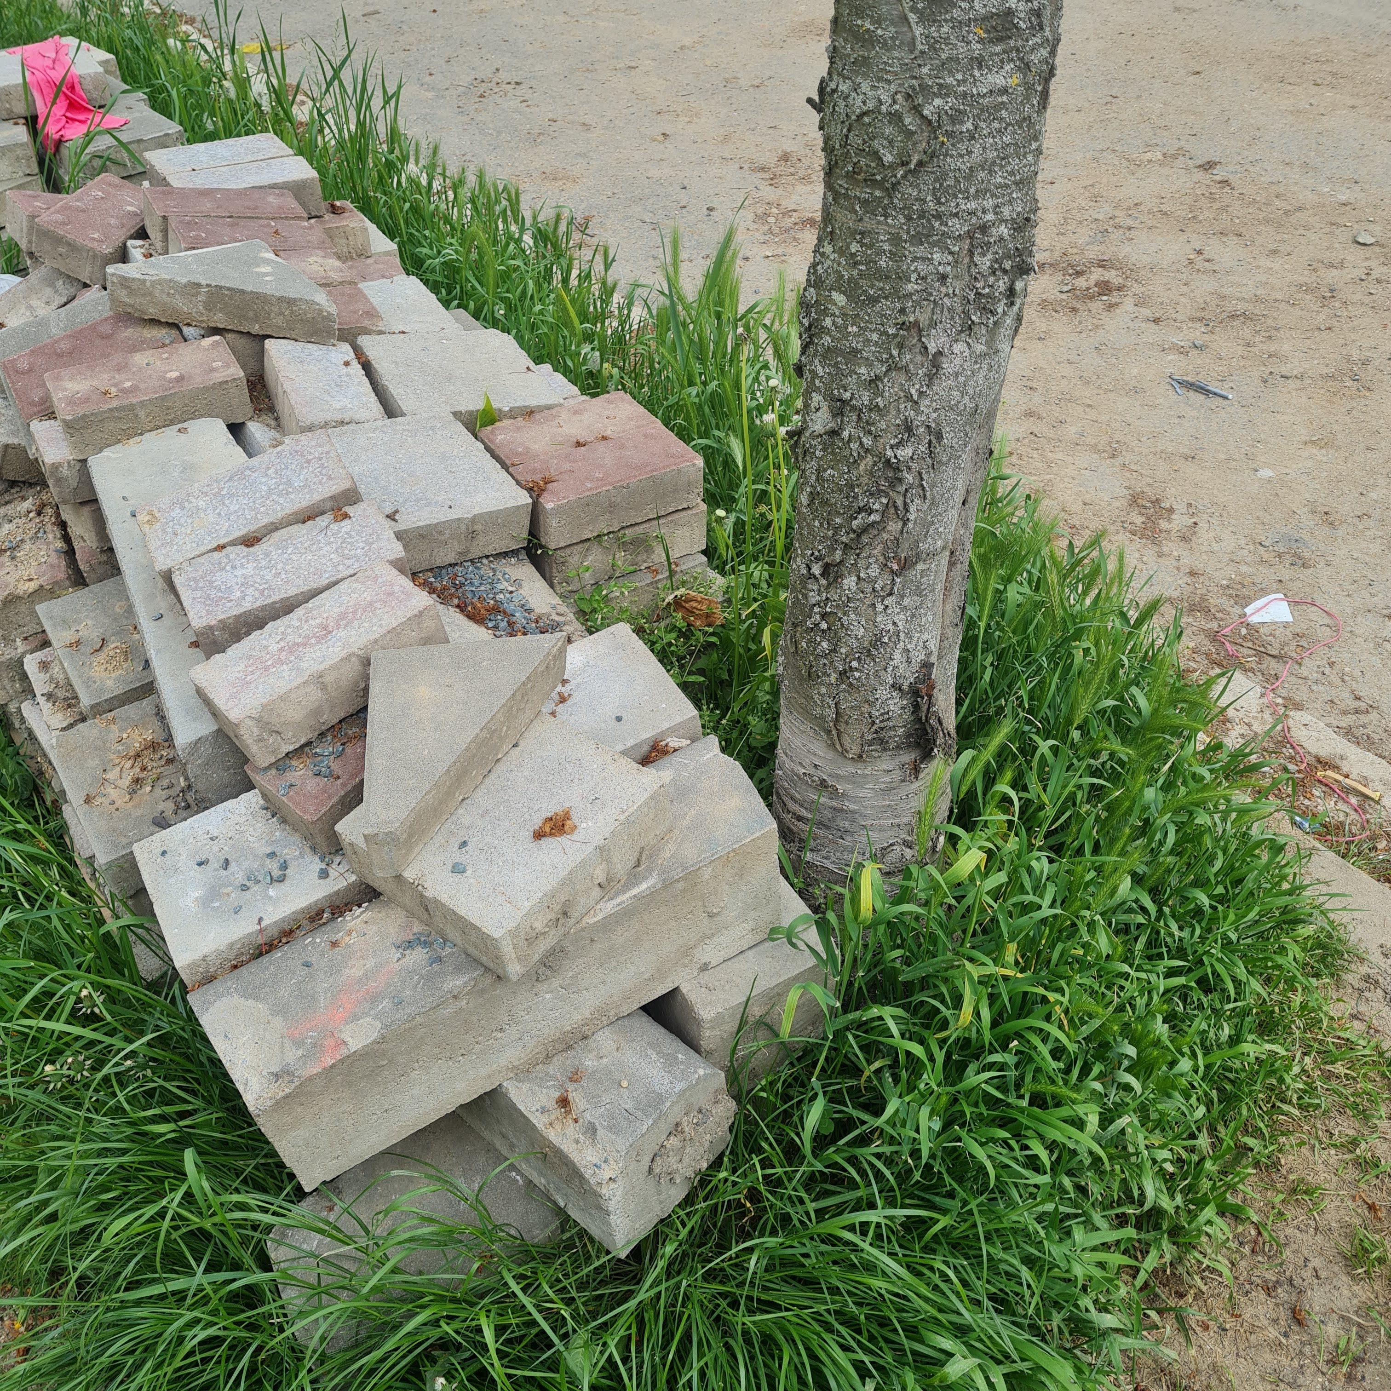
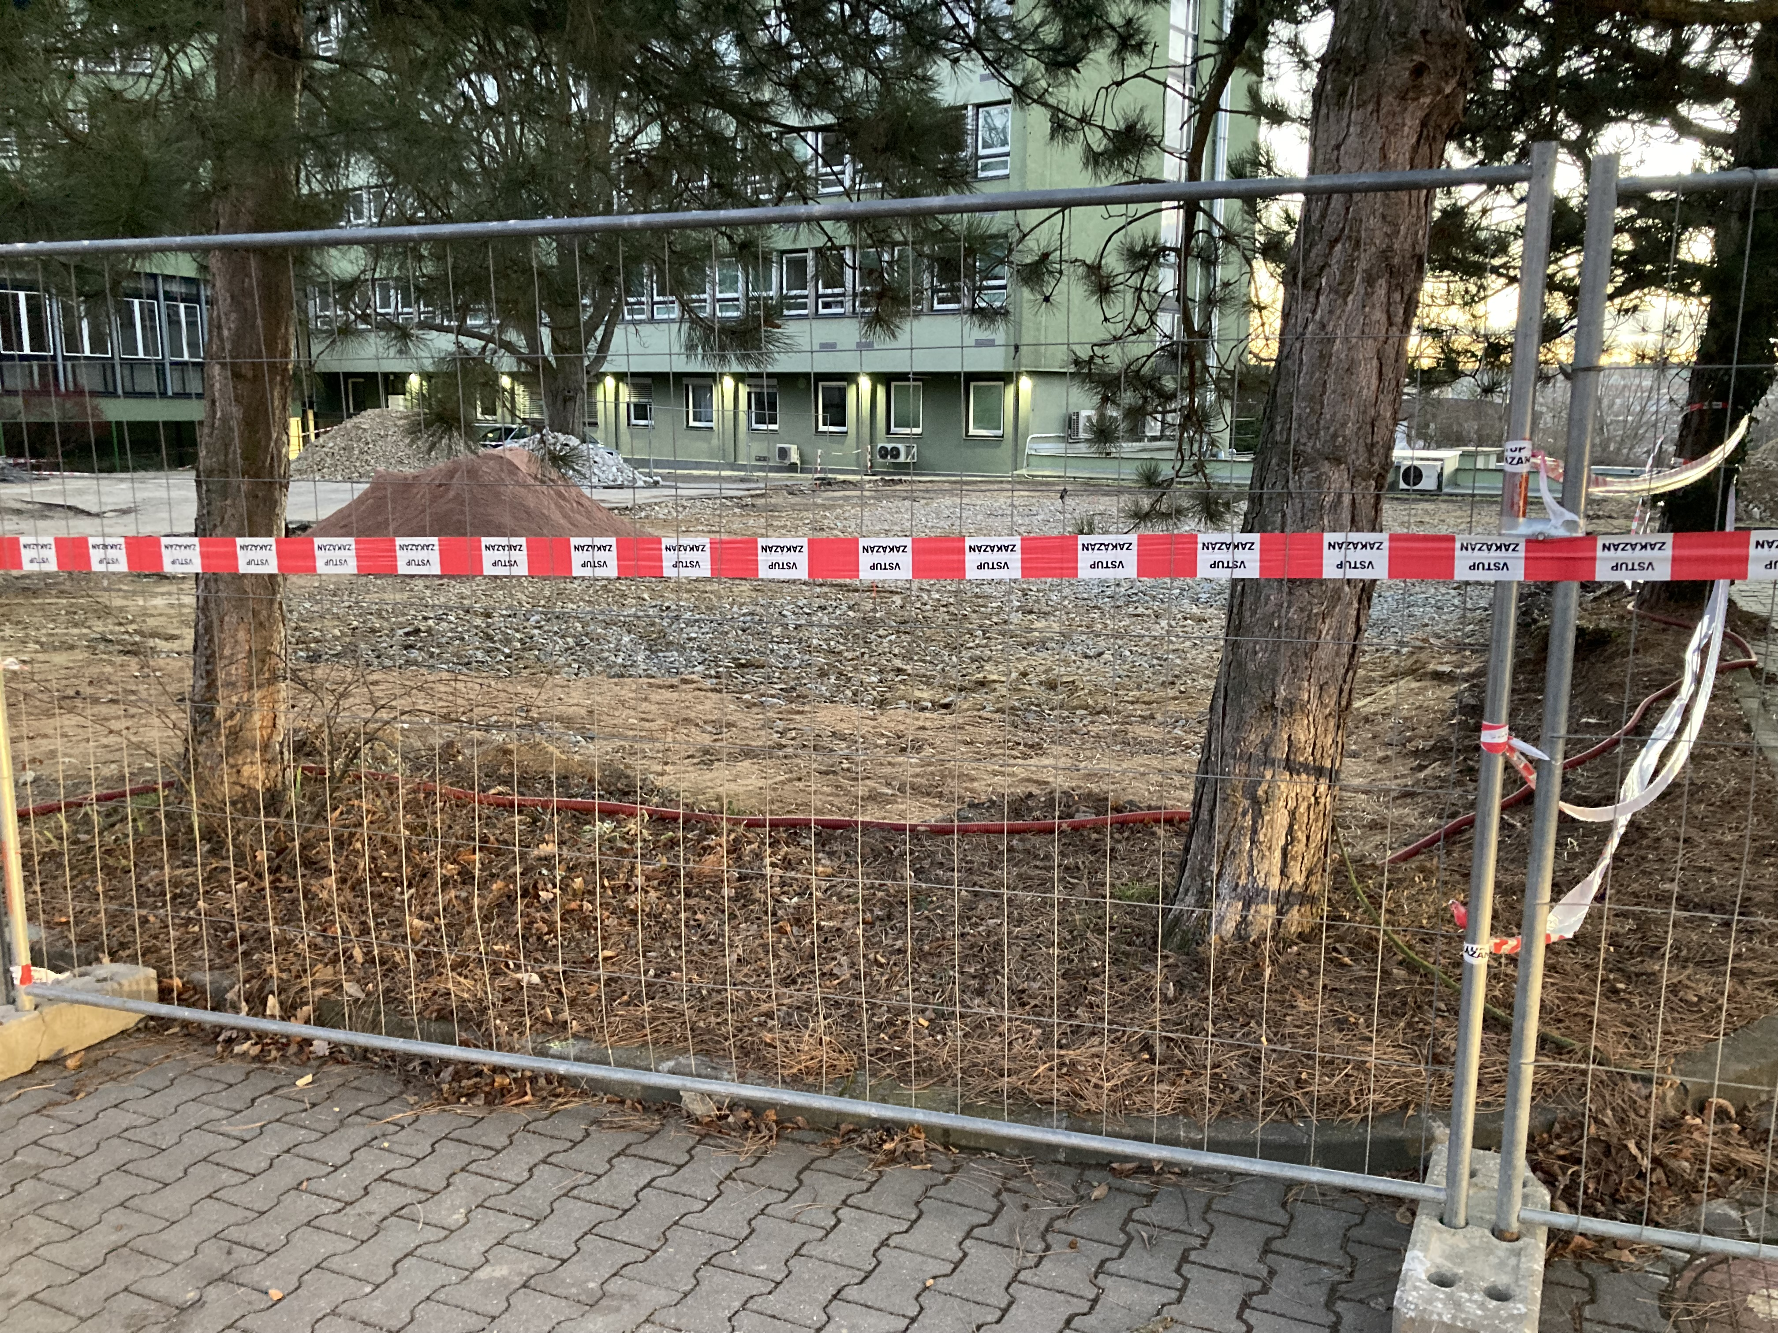
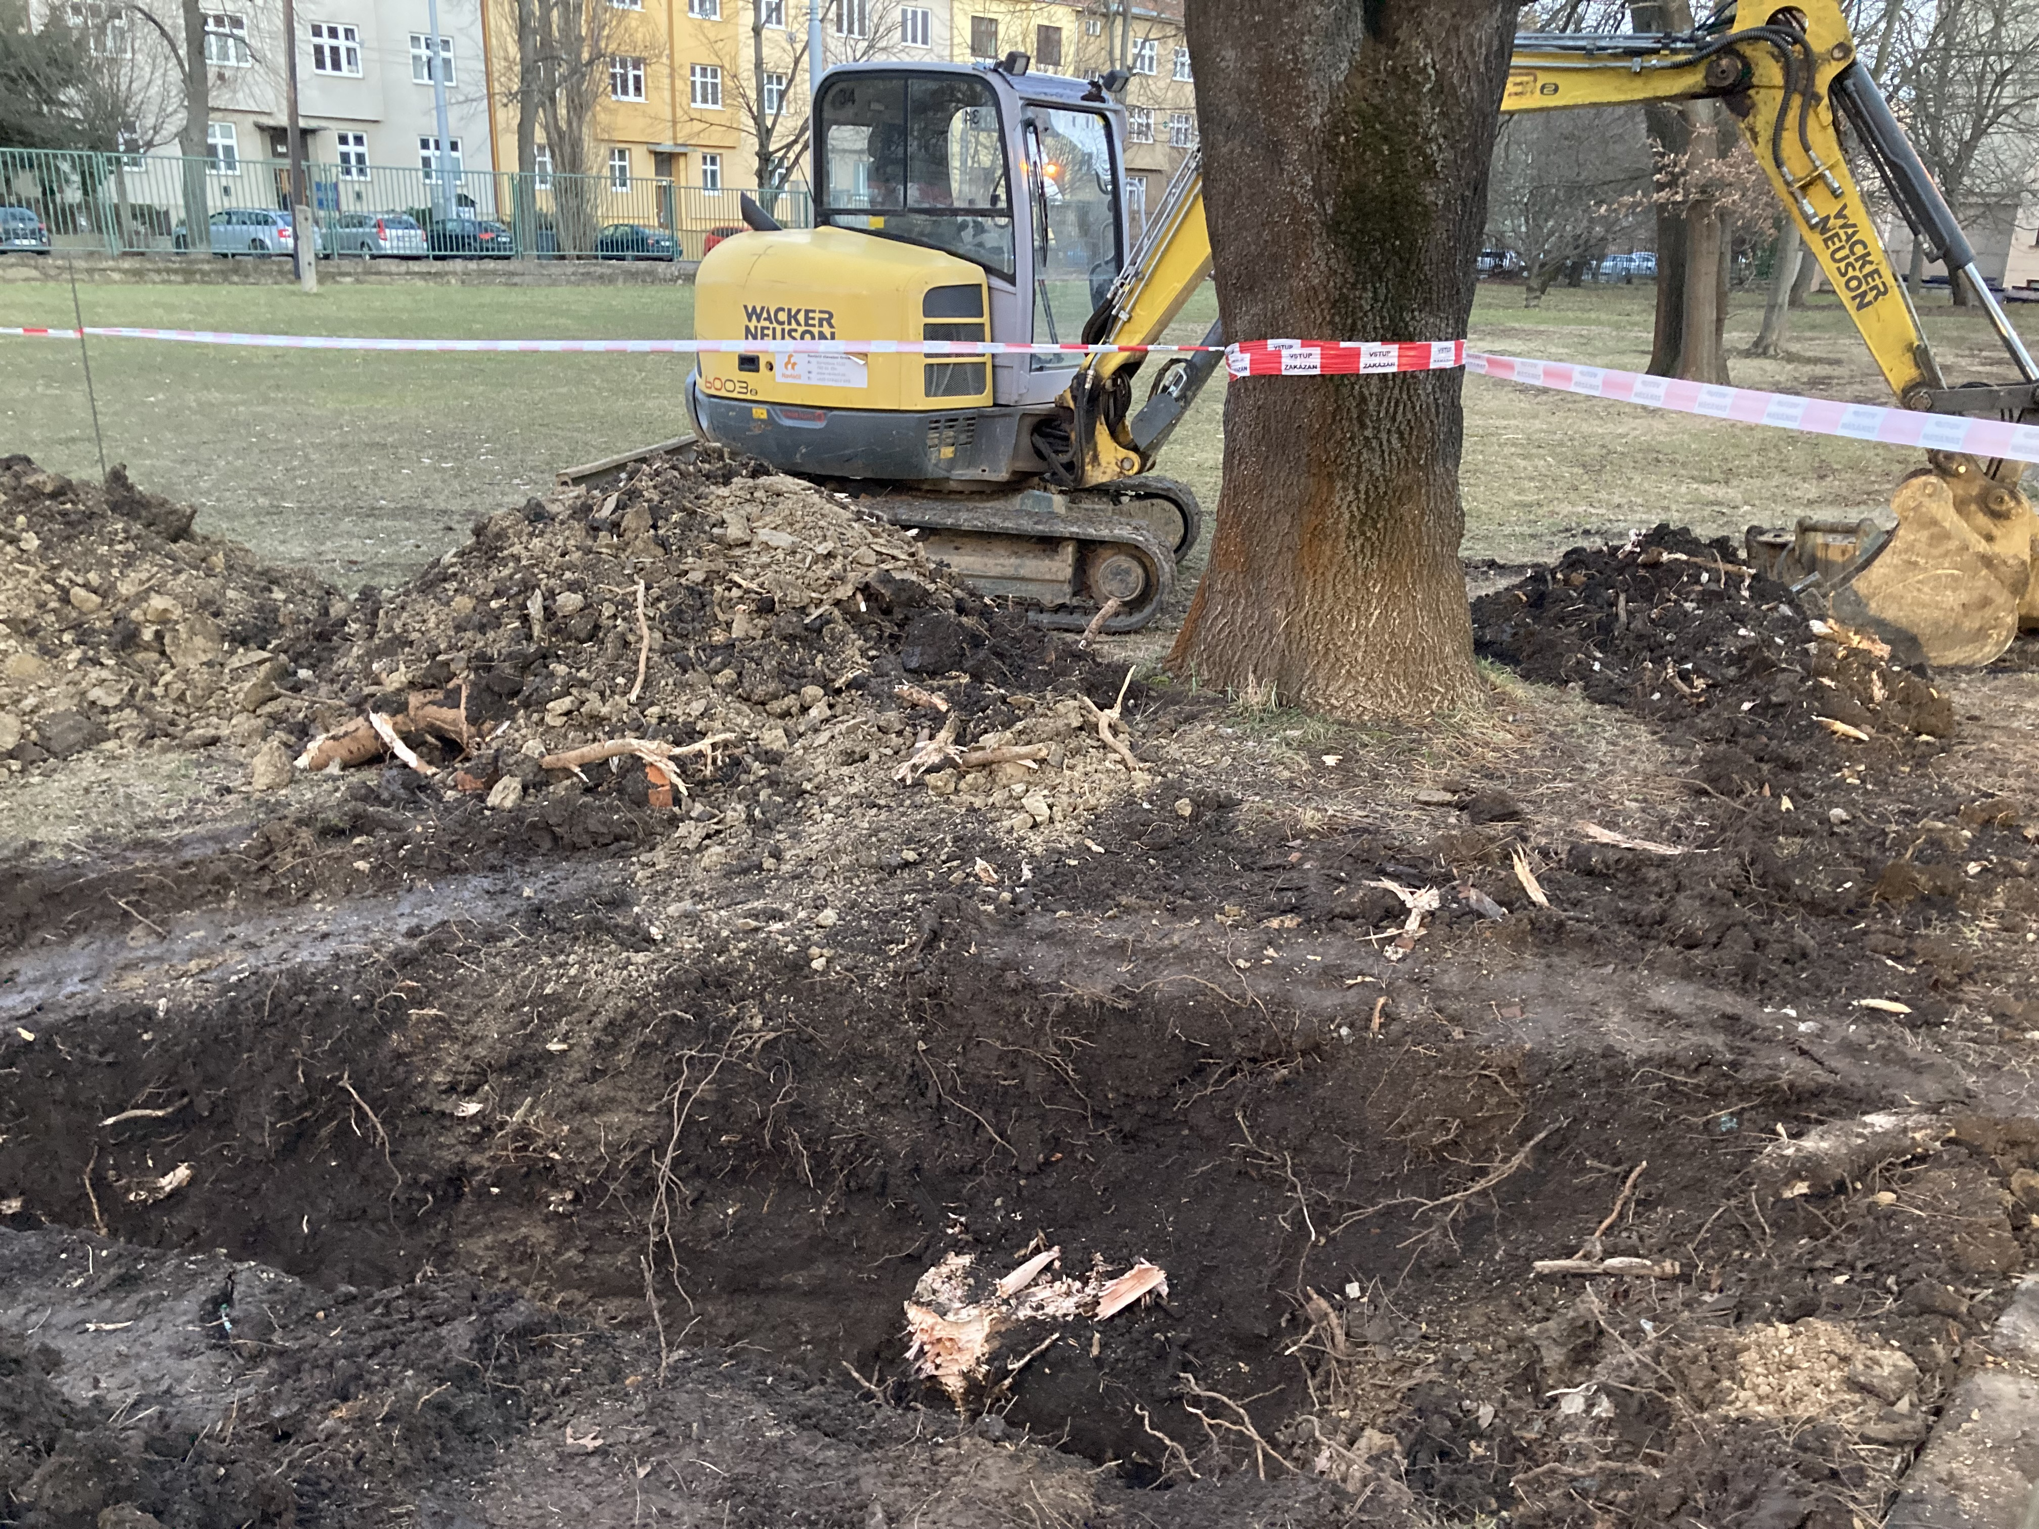
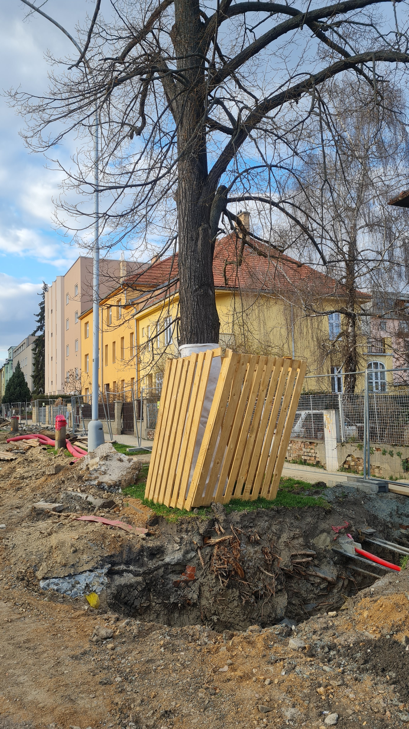
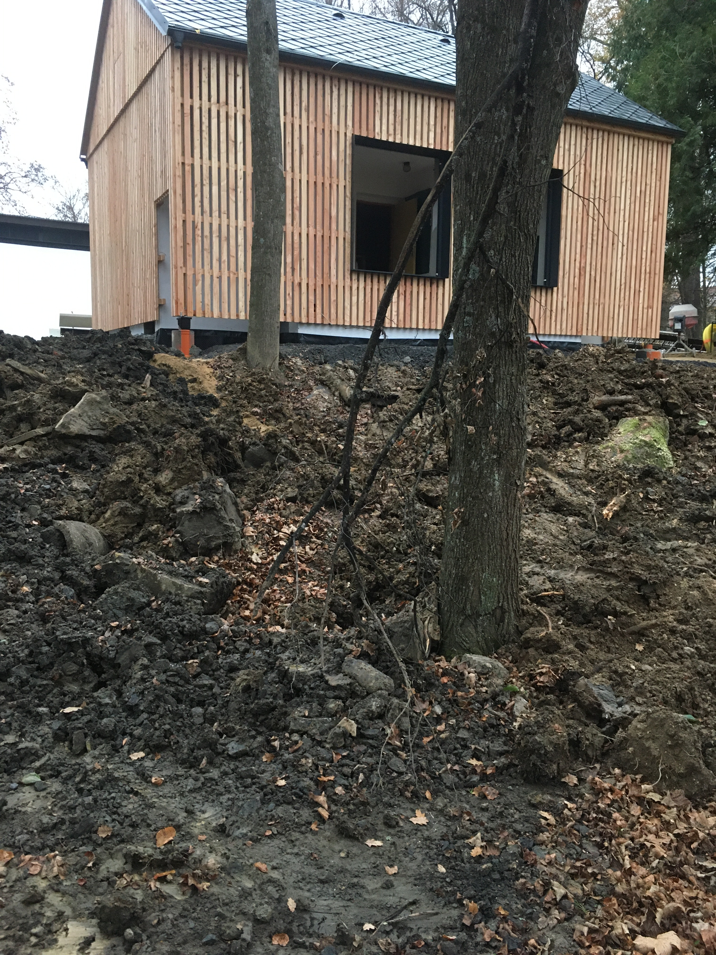
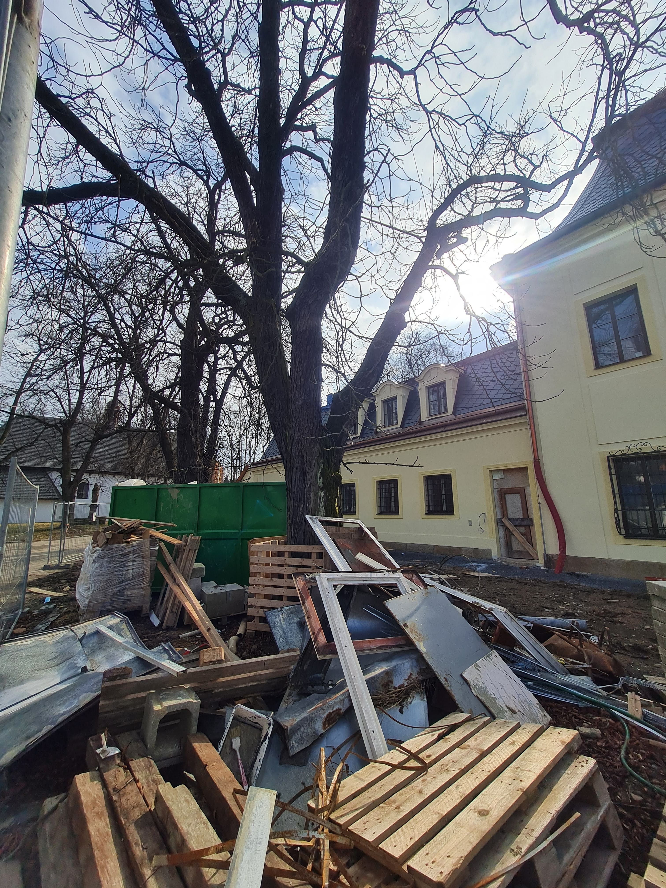
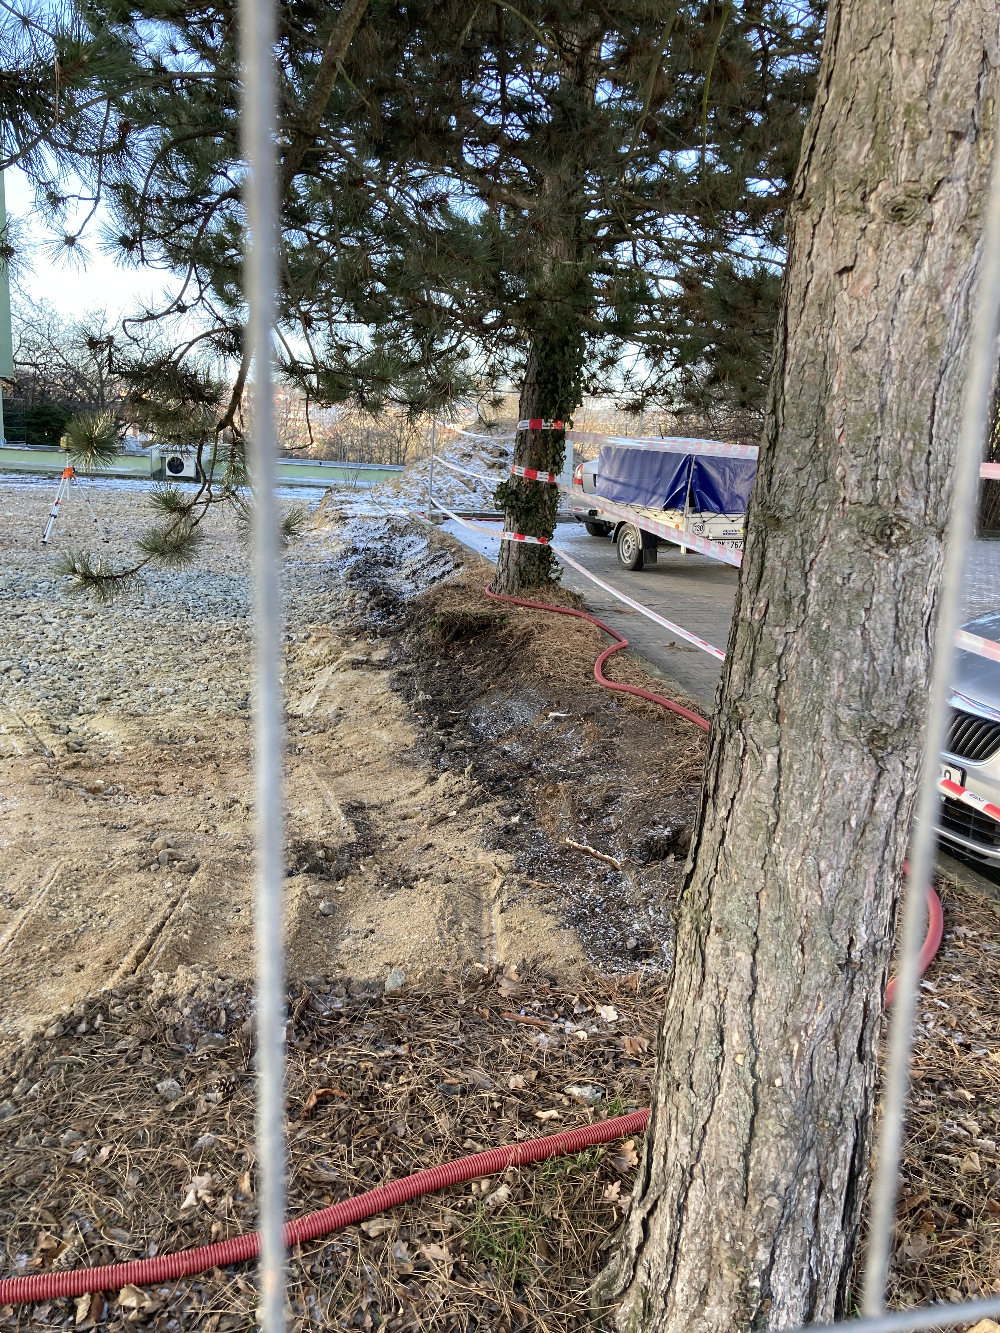
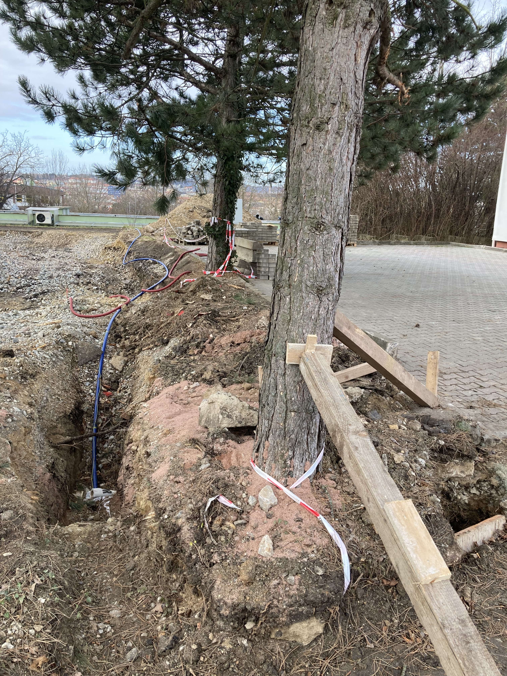
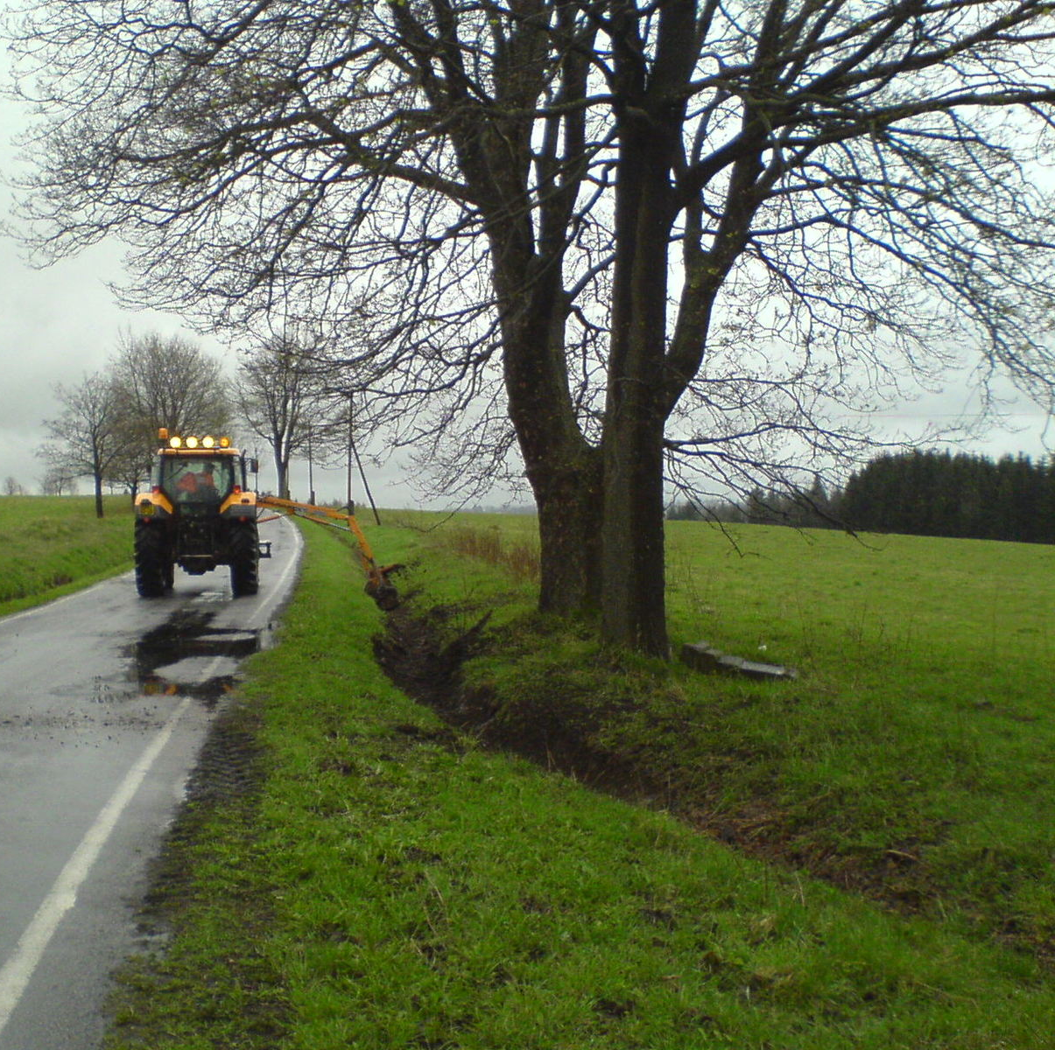
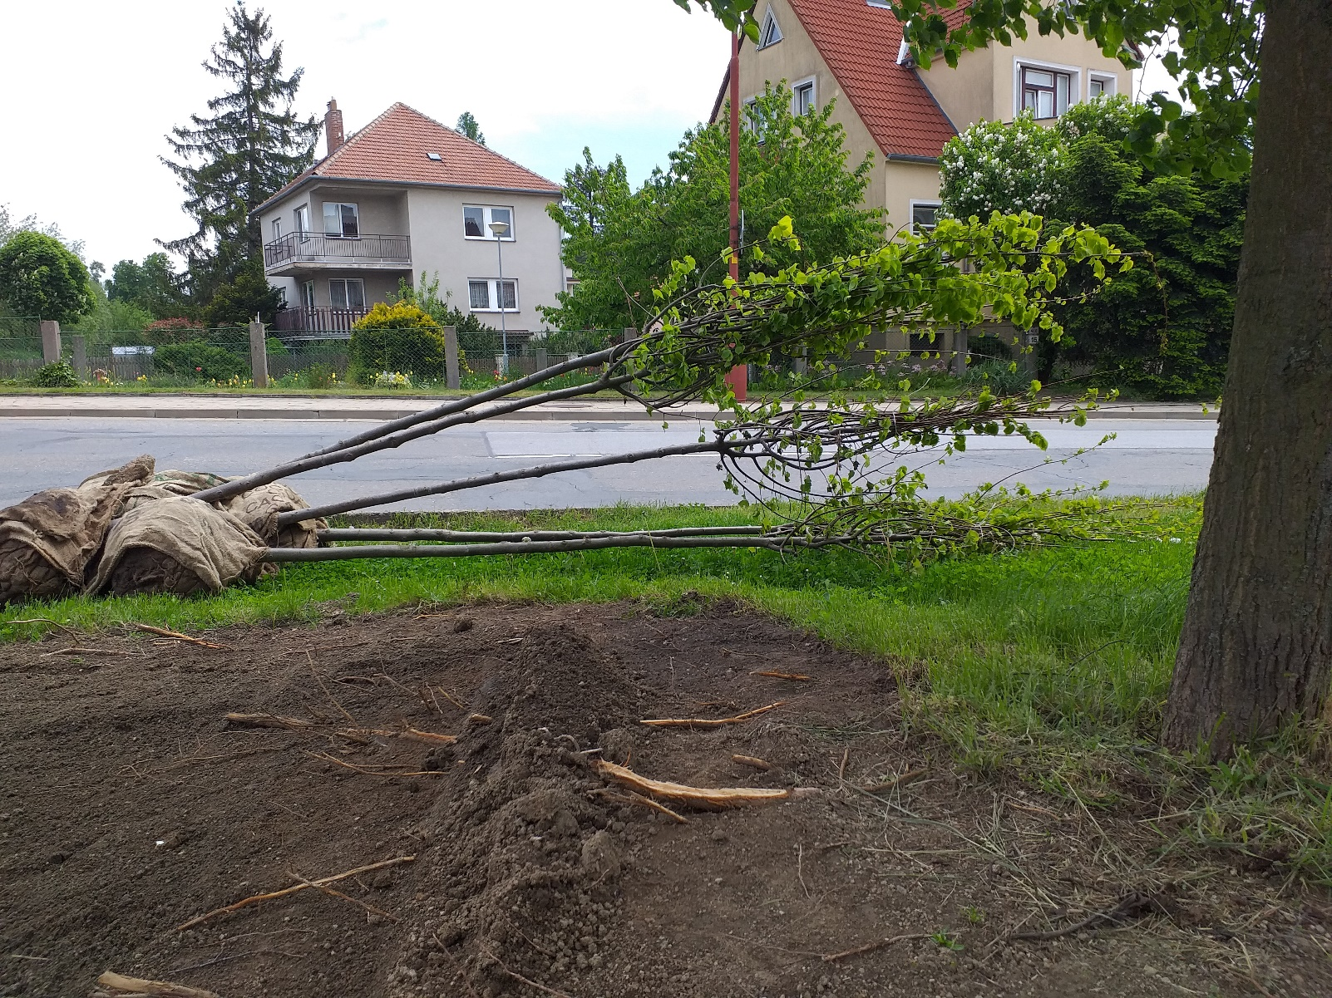
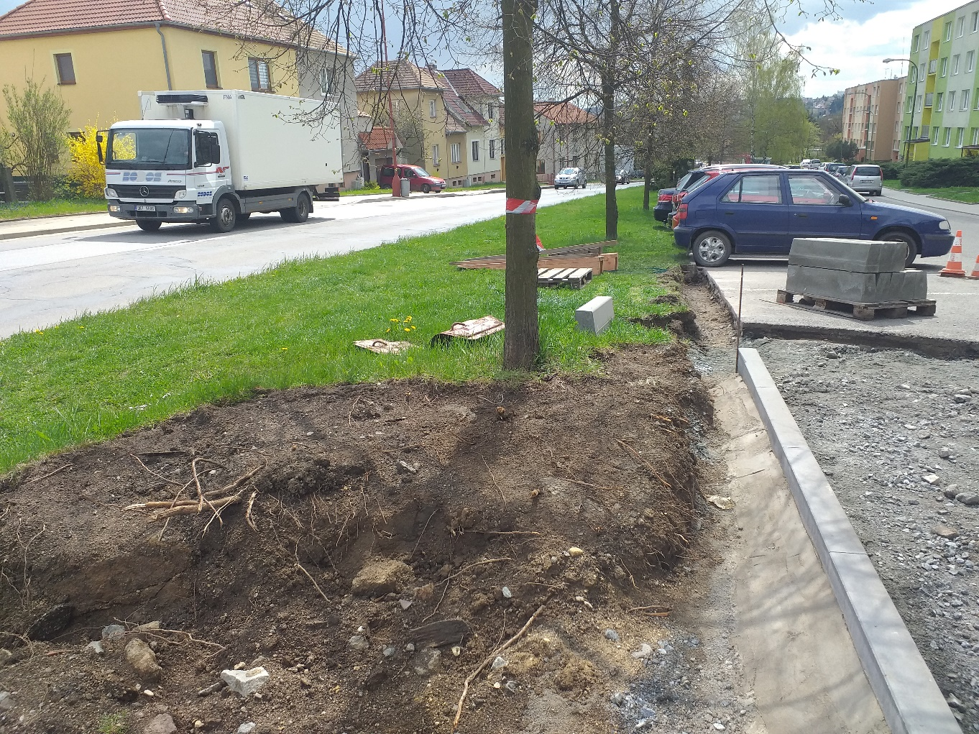
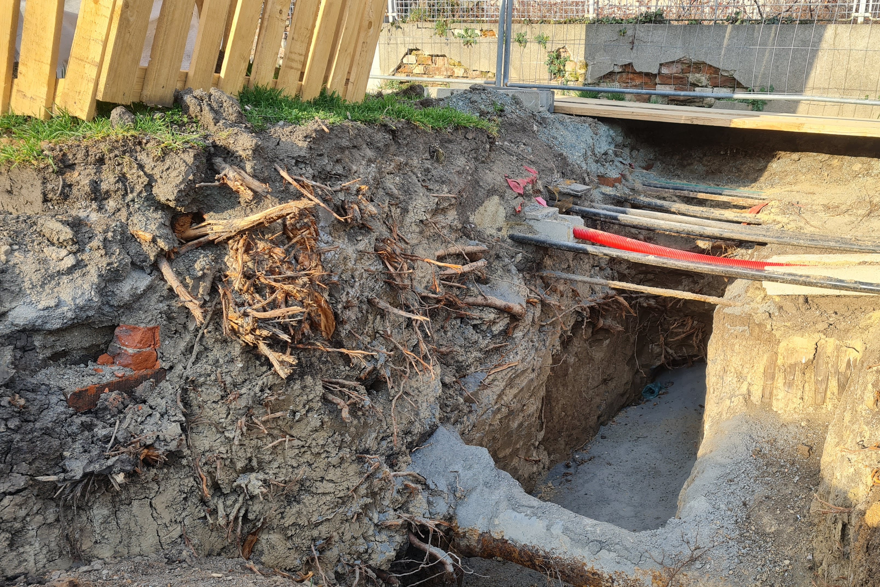
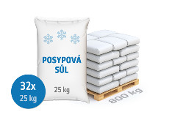
Stromy mají kořeny
Nejčastější příčiny poškození
Údržba silnic
Sekání travních porostů
Mechanické čištění příkopů
Zimní údržba – zasolení půdy
(Chlorid sodný, NaCl)
Rekonstrukce silnic
Výkopová činnost s využitím těžké mechanizace
Mechanické poškození kořenů pojezdem
Skladování stavebních materiálů a směsí
Změny v úrovni terénu
Změny ve vodním režimu a rozložení zdrojů

Slide 5
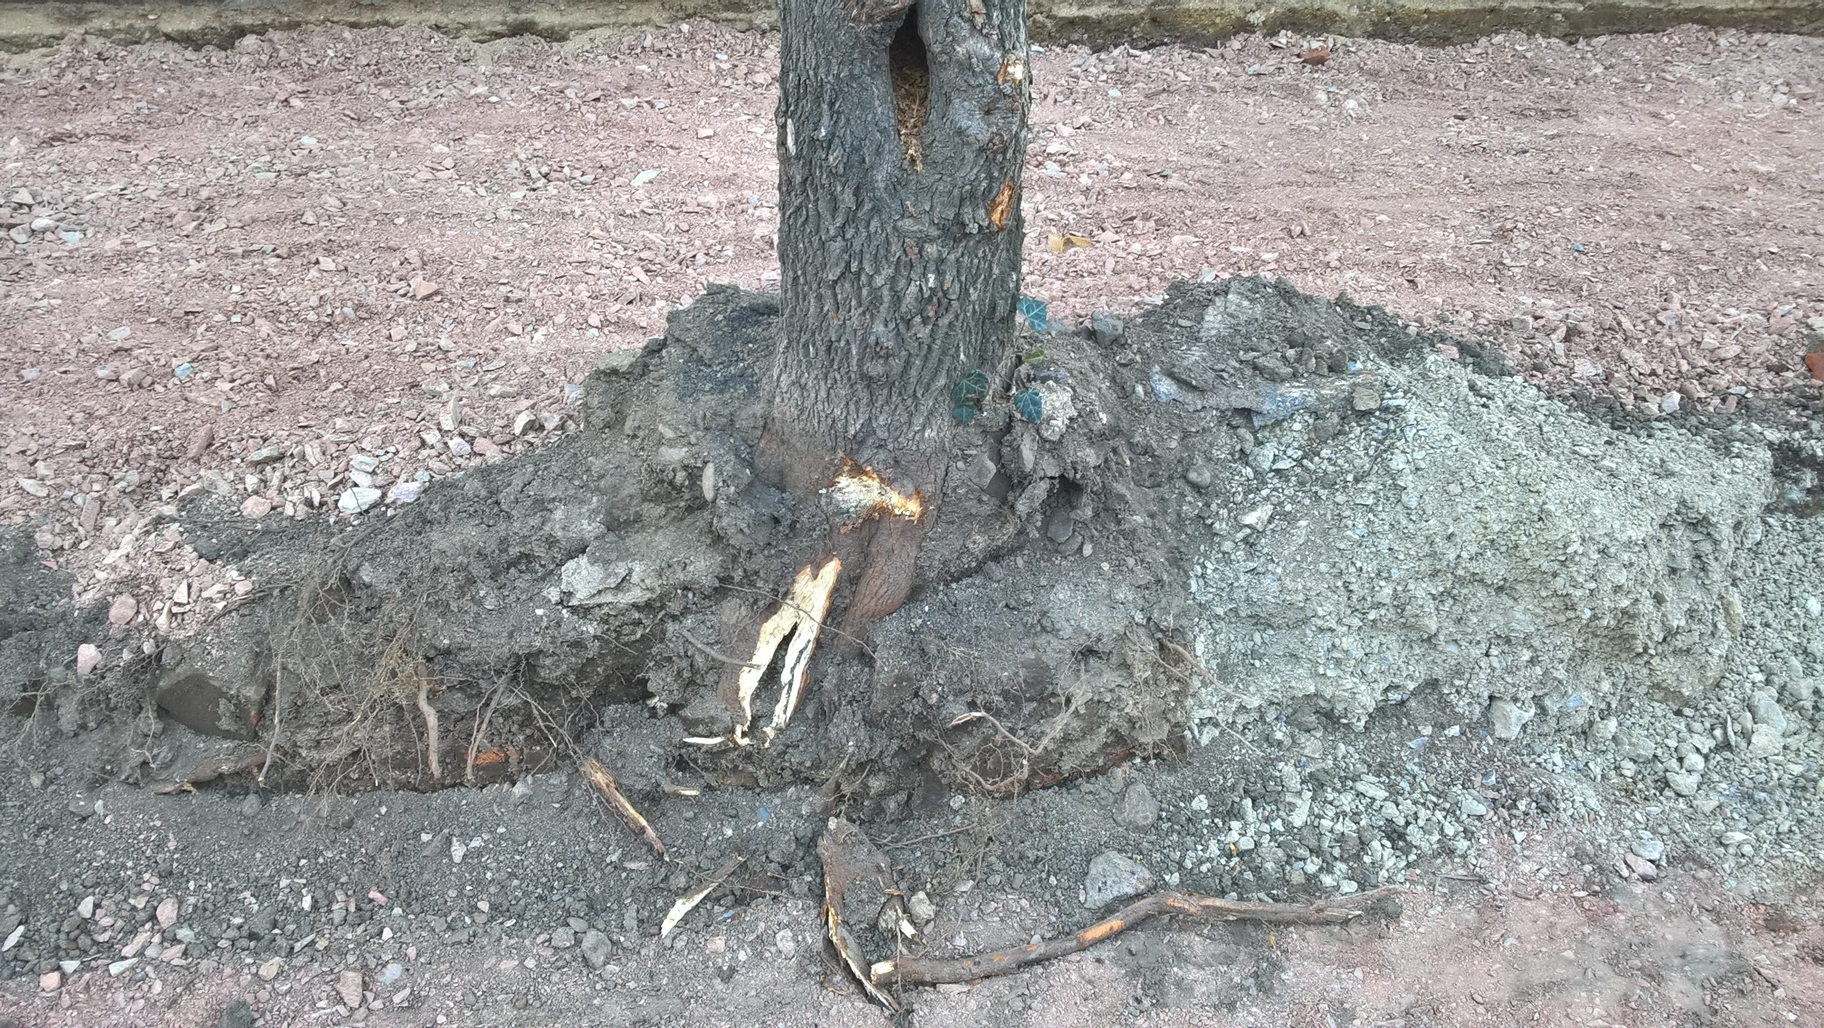
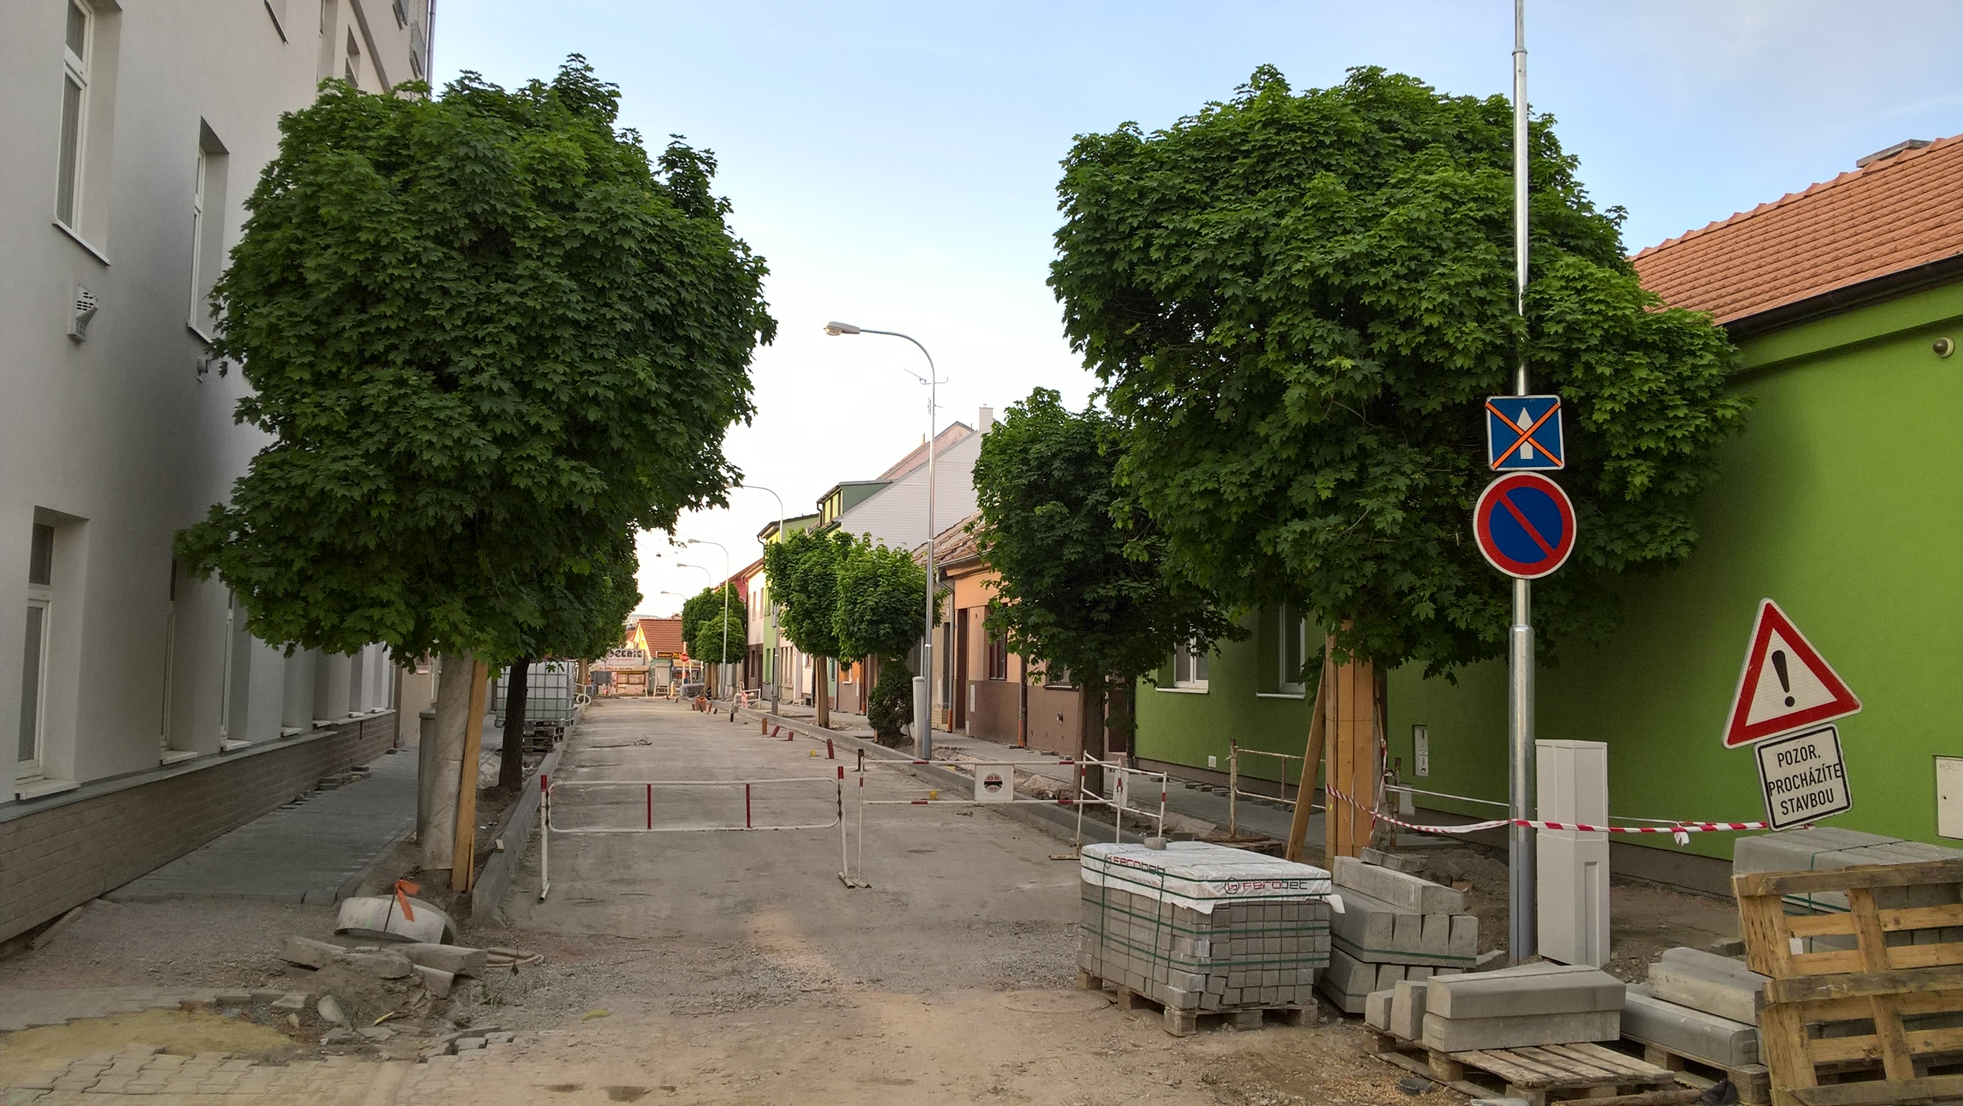
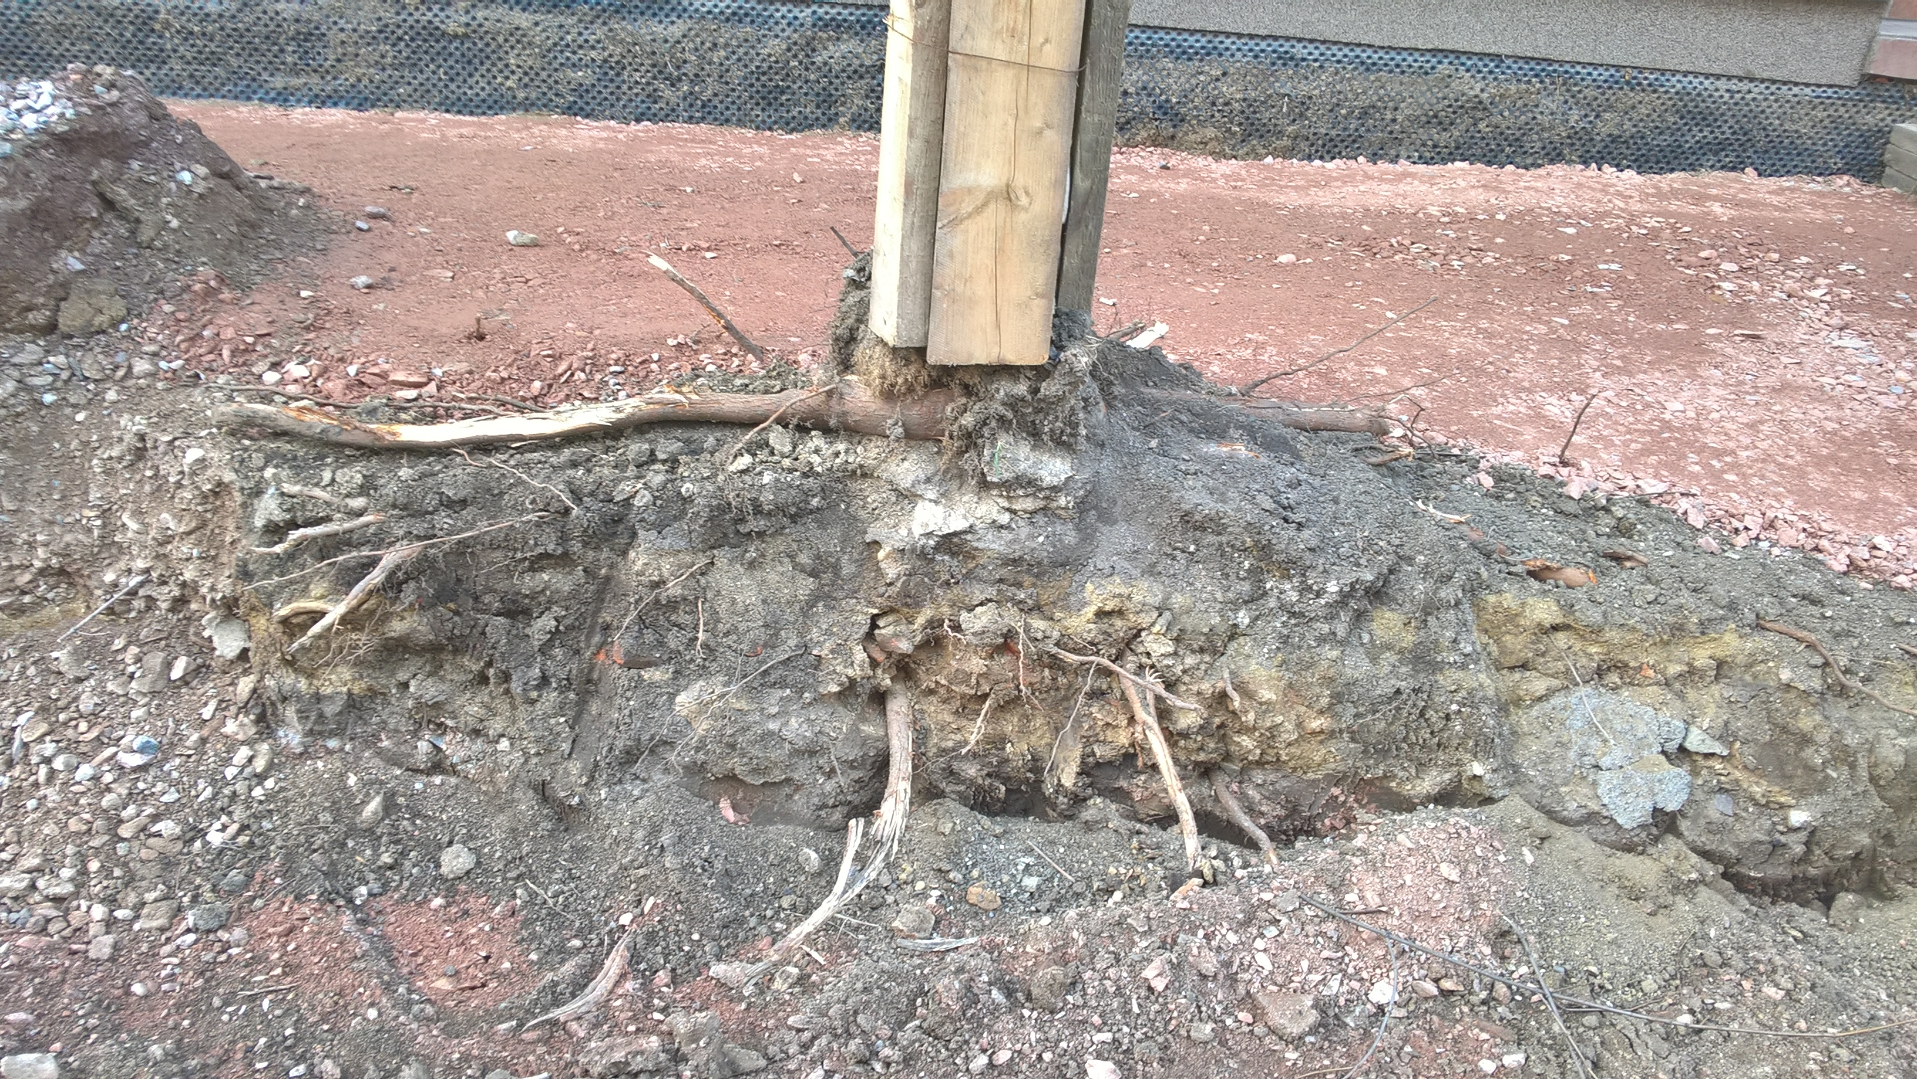
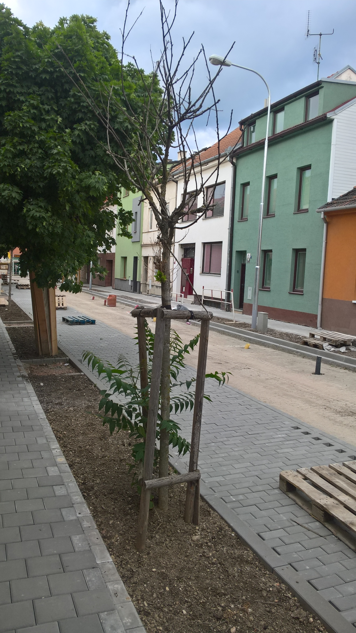
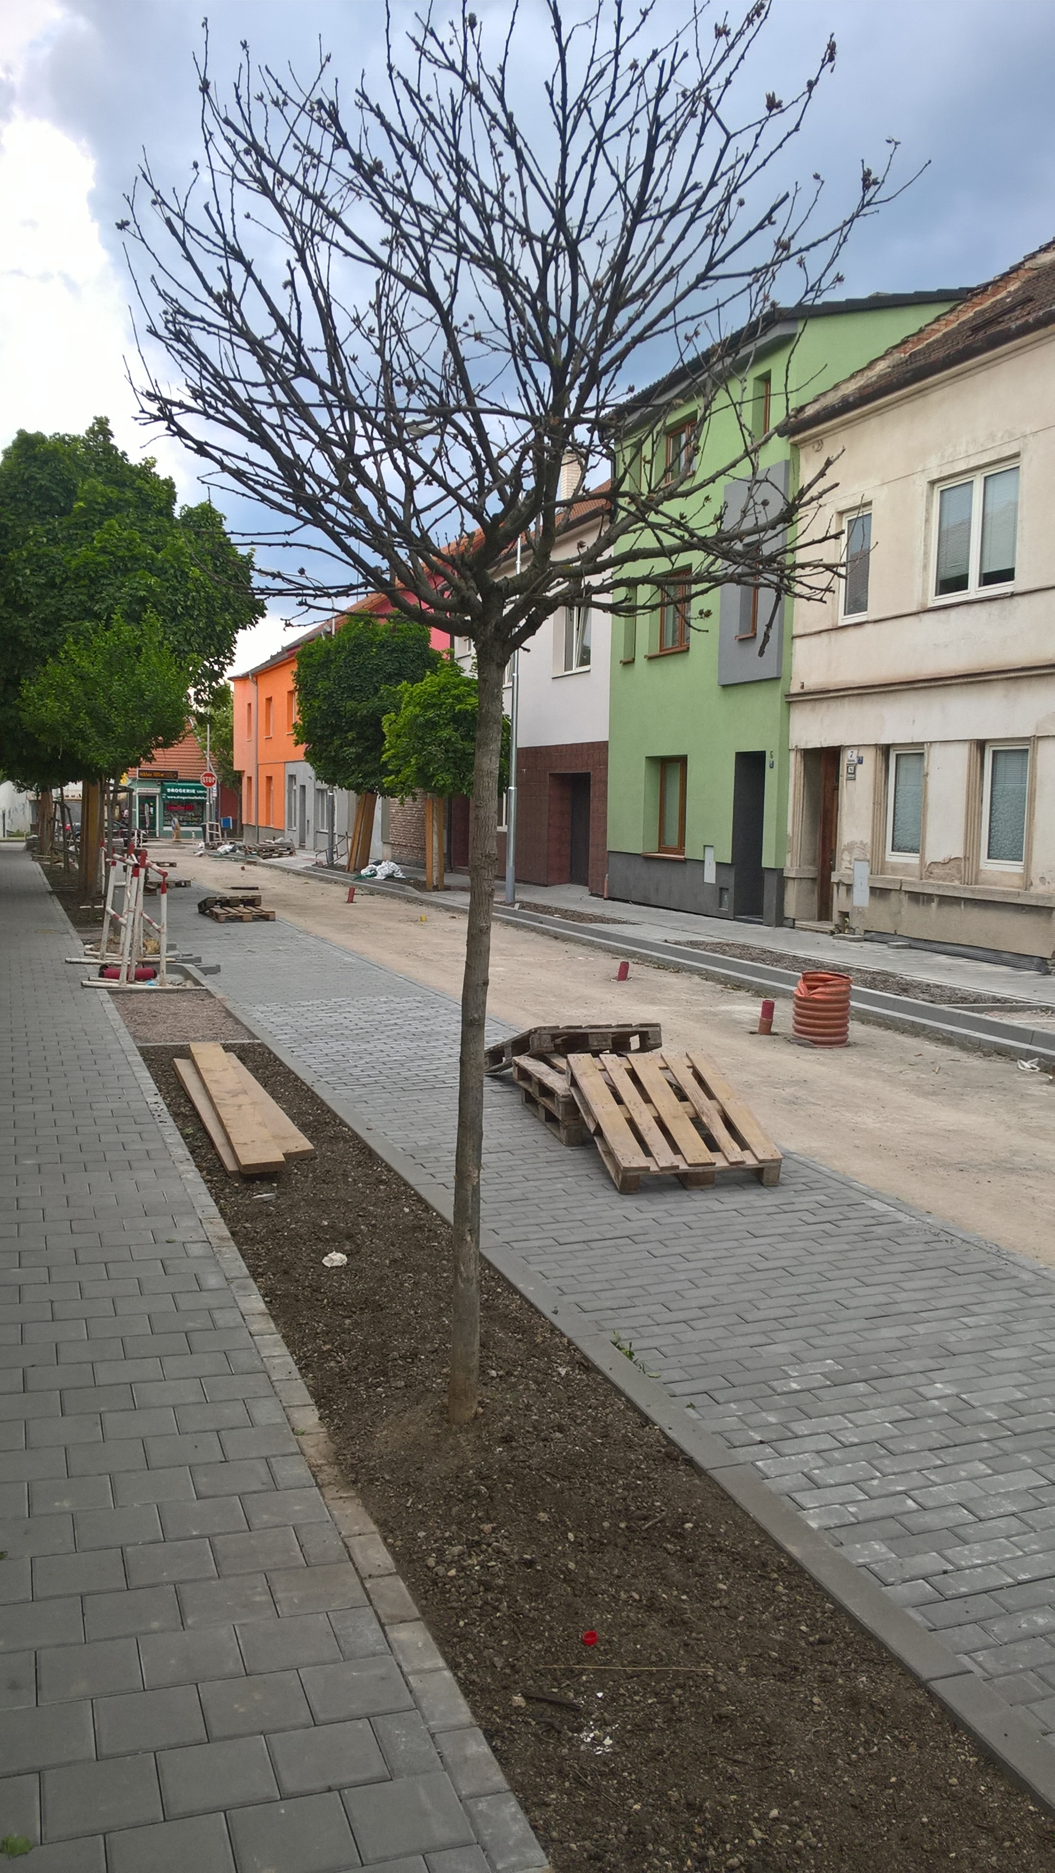
Ne každá dřevina je schopná přežít a ne každá dřevina musí přežít
Stromy u silnic jsou vystaveny každodennímu stresu
Největší a často mortalitní stres bývá spojen se stavební činností
Problém je že dřeviny neumírají hned, ale za 5-10 let
Nepromyšlená a nedostatečná ochrana dřevin = největší problém dnešní doby
Etapy ochrany dřevin při stavební činnosti
Výběr stromů které je efektivní chránit
Konkrétní způsoby ochrany dřevin

Slide 6
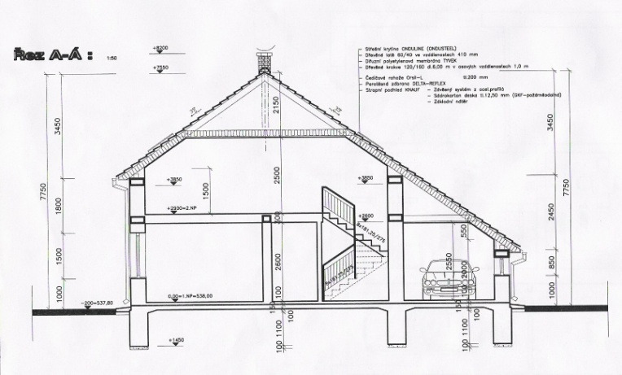
Etapy ochrany dřevin při stavební činnosti
Fáze přípravy projektu
zhodnocení dřevin výběr vhodných stromů pro ochranu
Fáze zpracování projektu
Posouzení vlivu stavby na dřeviny
Stanovení ochranných opatření
Realizace stavby
Stavební dozor
Následná péče
Minimálně po dobu 2 let

Slide 7
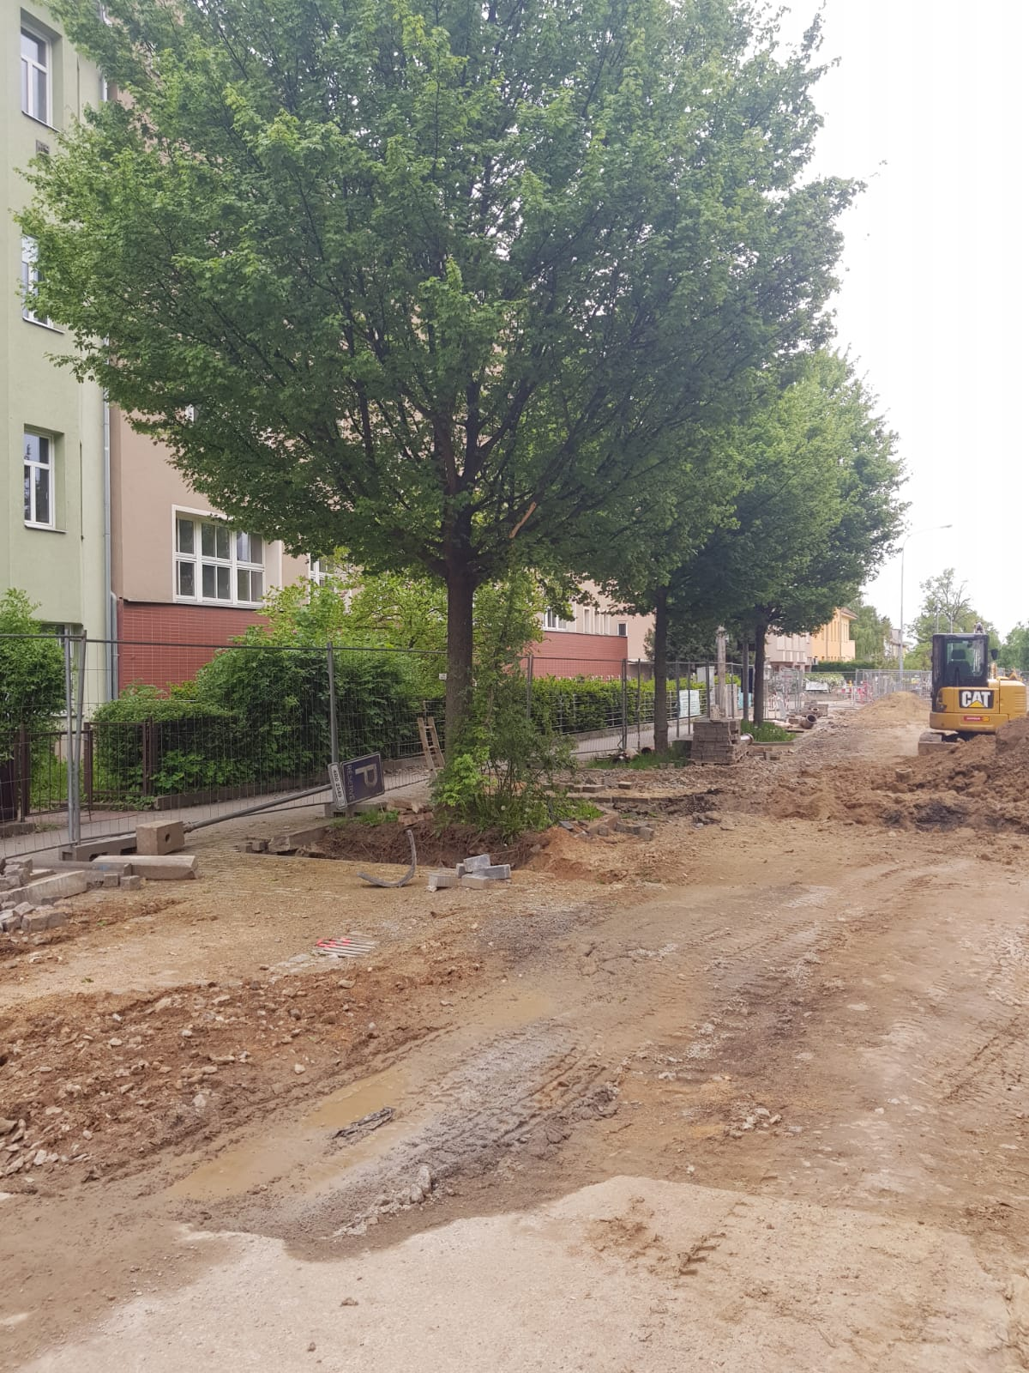
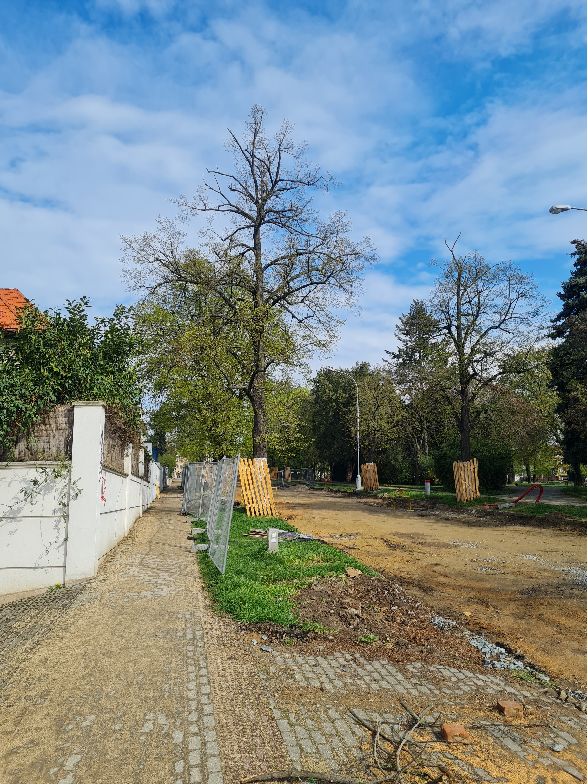
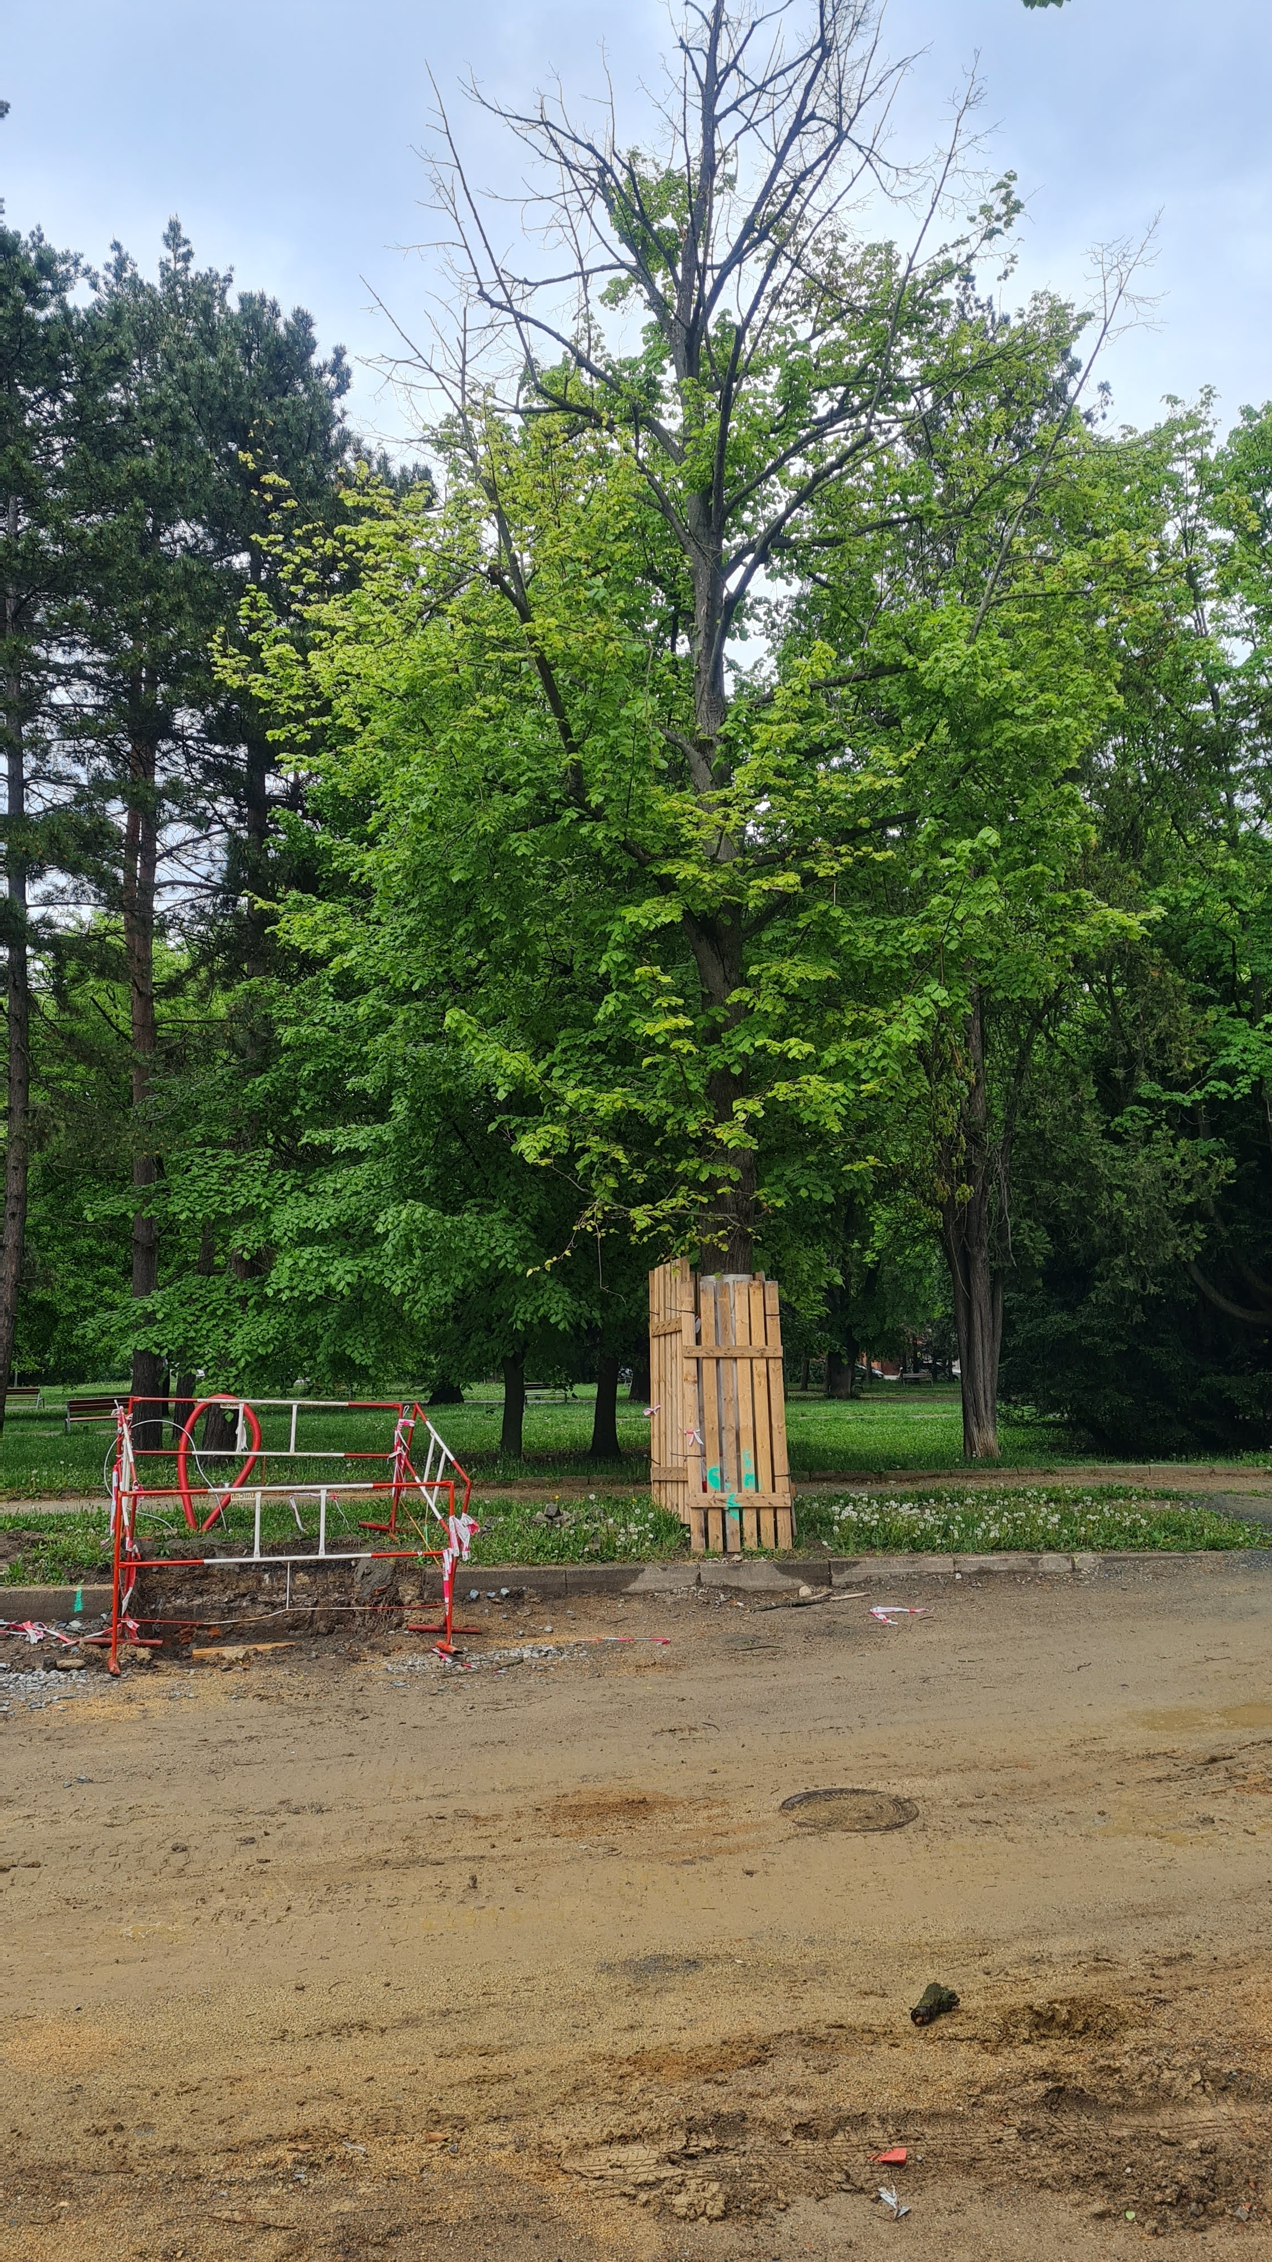
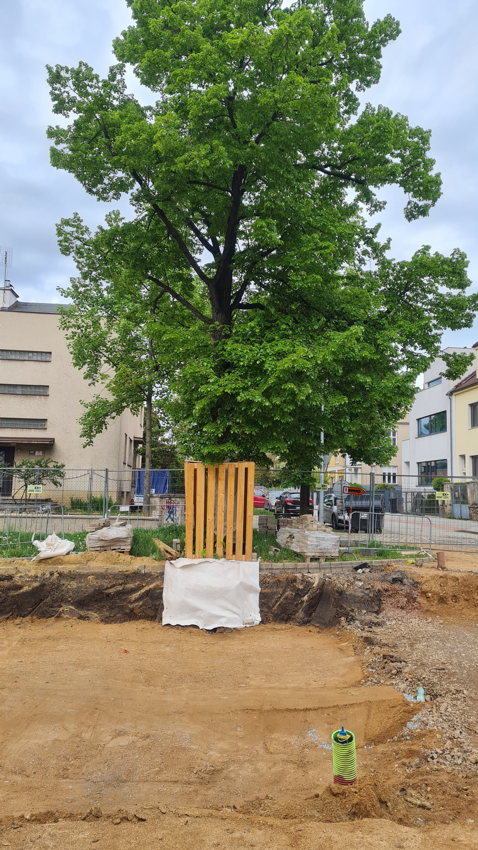
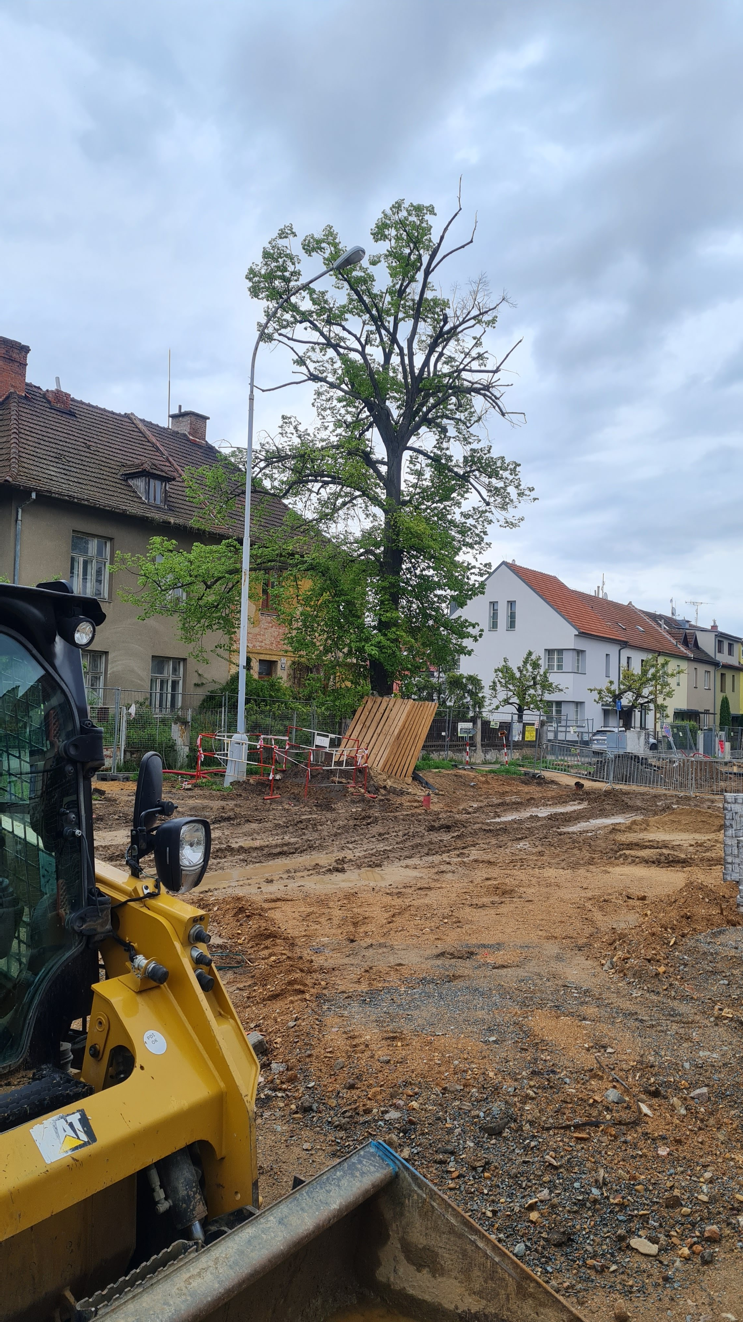
Výběr stromů které je efektivní chránit
Ochrana všech dřevin na staveništi je brutální plýtvání veřejnými prostředky
Kácení stromů = velmi nepopulární ale často nutný krok
Cca 30-50 % dřevin nemá šanci stavbu přežít
Dalších 30-40 % ji přežije krátkodobě
Jen 20-10 % může zůstat dlouhodobě perspektivních pokud jsou chráněny
Je tedy nezbytné dobře vybrat a ušetřené finance raději investovat do kvalitní obnovy

Slide 8
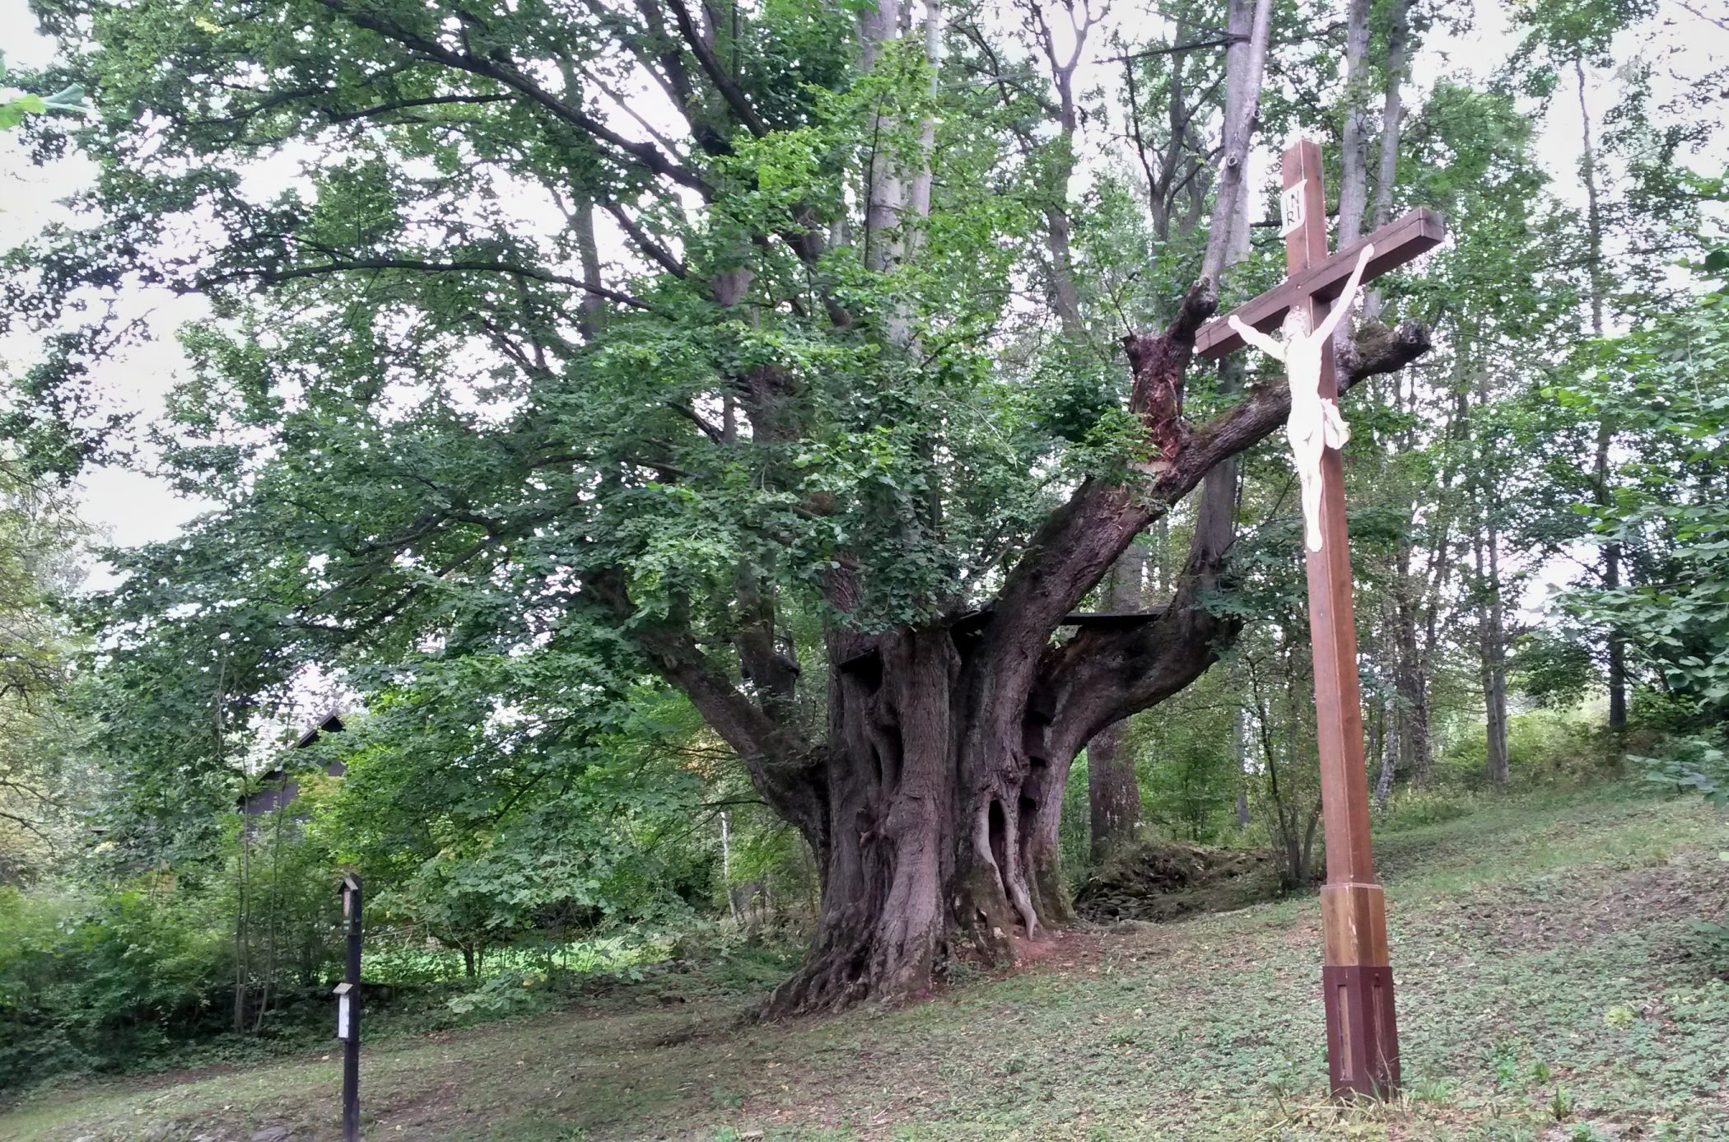
Výběr stromů které je efektivní chránit
Podle čeho vybíráme stromy pro ochranu
Dendrometrické parametry (vzrůst, taxon)
Vitalita a zdravotní stav
Biologická hodnota
Kulturní či historická hodnota
Dle standardu tři kategorie
A, B, C

Slide 9
Konkrétní způsoby ochrany dřevin
Standard AOPK A01 002 Ochrana dřevin při stavební činnosti

